Slide 1

Ministère de l’Enseignement Supérieur et de la Recherche Scientifique
Faculté des sciences de la nature et de la vie et sciences de la terre et de l'univers
Département de Biologie
Licence Académique (LA3):
Gestion & Amélioration des Ressources Génétiques (GARG)
Spécialité:
Dynamique et Génétique des Populations (DGP)
Module:
Génétique Quantitative
Gaouar S.B.Suheil, Université de Tlemcen, Algérie
Année universitaire : 2015-2019

Slide 2
BIBLIOGRAPHIE
Amélioration génétique DES ANIMAUX D’ELEVAGE, Gilbert B. et al. Les éditions Foucher, 1991.
Amélioration génétique des animaux d’élevage. Bases scientifiques, sélection et croisements, Jussiau R. et al. Educagri éditions, 2006.
Eléments de génétique quantitative, Louis Ollivier. Edition INRA, 2002. Quotte 570-576. 5, 36/09

Slide 3
Programme
I – Hérédité des caractères non quantitatifs
1- série alléliques simple ou biallélisme
2- série alléliques multiples ou polyallélisme
3- liaison entre des gènes situés sur un même chromosome
4- hérédité liée au sexe
5- anomalies géniques
II – Eléments de génétique des populations
1- description génétique d’une population
2- modification des fréquences sous l’effet de la sélection
III - Hérédité des caractères quantitatifs
1- particularité non génétiques des caractères quantitatifs
2- déterminisme génétique des caractères quantitatifs
3- paramètres génétiques relatifs aux caractères quantitatifs

Slide 4
IV – Principe de la sélection intra race
1- notion de race en zootechnie
2- situation des races en Algérie
3- objectifs et critères de sélection
4- démarche générale de la sélection
5- organisation de la sélection
V – Estimation de la valeur génétique additive ou indexation
1- caractéristiques générales des index
2- calcul d’un index élémentaire
3- calcul d’un index synthétique
4- principaux index disponibles
5- utilisation des index

Slide 5
I – Hérédité des caractères non quantitatifs
1- série alléliques simple ou biallélisme
2- série alléliques multiples ou polyallélisme
3- liaison entre des gènes situés sur un même chromosome
4- hérédité liée au sexe
5- anomalies géniques

Slide 6
I – Hérédité des caractères non quantitatifs
Déterminisme génétique simple (gène majeur),
Pas soumis à l’influence de l’environnement,
Variation discontinue ou discrète; classement en petit groupe de catégorie exp: présence ou absence de corne (mottes),
Le plus souvent non mesurable,
Répartie en trois catégorie:
Caractères extérieurs, exp: couleur de la robe,
Caractères biochimiques, exp: type de caséines dans le lait,
Caractères pathologiques, exp: la tremblante ovine.

Slide 7
1- série alléliques simple ou biallélisme
A- Dominance:
Chez les bovins, un couple d’alléle contrôle l’existence du cornage; P= absence de cornes, p= présence de cornes.
Chez la poule, W (peau blanche) et w (peau jaune), les animaux ww sont les seules capable de fixé les caroténoïdes existant au niveau de l’alimentation.
N (cou nue) et n (cou emplumé), les animaux N sont plus performant (plus de viande) dans les conditions de chaleur a 30°c.

Slide 8
B- Codominance:
Chez les bovin:
Cas de la caséine kappa A et B,
Kappa B: rendement fromager plus élevé et caillé plus ferme (plus fréquent en race Normande qu’en race Prim’Holstein)
Détection par électrophorèse sur le lait,
Détection par sonde d’ADN (INRA) sur le sang,

Slide 9
Pénétrance d’un gène
-La proportion des individus qui exprime le caractère avec le même génotype,
Race bovine Charolaise: f « palais fendu » 15% de pénétrance;
FF 100% normaux,
Ff 100% normaux,
ff 85% normaux, 15% palais fendu.
-Caractère culard: allèle mh (musculature hypertrophiée), non culard +;
+/+: 100% normaux,
+/mh: 100% normaux,
mh/mh: 10% normaux et 90% culard,

Slide 10
Expressivité d’un gène:
L’intensité d’expression du caractère varie d’un individu à l’autre ou dans le temps chez un même individu,
Cas du caractère culard où la macroglossie (langue très développée), très marquée à la naissance disparaît après quelques semaine; l’expression précoce du caractère chez les bovins alors que chez les ovins il est a expression post natale.

Slide 11
Pléiotropie:
Chez les caprins: mottes stériles,
Chez les bovins: culard stérilité, difficulté de vêlage….
Chez les ovin: la race mérinos d’Australie le gène Booroola F préciosité sexuelle, dessaisonnement, production de laine. Utilisé par l’INRA; introgression au niveau du Mérinos d’Arles

Slide 12
I – Hérédité des caractères non quantitatifs
1- série alléliques simple ou biallélisme
2- série alléliques multiples ou polyallélisme
3- liaison entre des gènes situés sur un même chromosome
4- hérédité liée au sexe
5- anomalies géniques

Slide 13
2- série alléliques multiples ou polyallélisme
Sensibilité génétique à la tremblante du mouton (1 locus à 14 allèles):
Scrapie (anglais), maladie neurodégénérative, maladie à prion, PrPsc
La protéine prion normale est coder par le gène PrP (208 acides aminées),
Le gène majeur PrP; les allèles sont issus des mutations au niveau des codons 136, 154 et 171,
A= alanine, R= arginine, H= histidine, Q= acide glutamique, V= valine,
L’allèle ARR (grande résistance), AHQ (une certaine résistance), ARQ (relativement sensible), VRQ (une grande sensibilité),
ARR domine tous les allèles.

Slide 14
Caséine α-s1 des caprins (1 locus à 15 allèles),
Les allèles A, B et C à fort taux de synthèse; des rendements fromagers supérieurs,
Les allèles E à taux de synthèse intermédiaire,
Les allèles D, F et O à taux de synthèse faible voir nul,

Slide 15
Pigmentation de la robe des bovins (1 locus à 4 allèles),
Les allèles extension dépendent de l’allèle C du locus dilution (blanc).
Hémotype des équins (17 locus indépendants dont 16 polyalléliques), très utilisé pour le contrôle de filiation qui a cessé en France entre 1995 et 2000 et remplacé par les microsatellites.

Slide 16
I – Hérédité des caractères non quantitatifs
1- série alléliques simple ou biallélisme
2- série alléliques multiples ou polyallélisme
3- liaison entre des gènes situés sur un même chromosome
4- hérédité liée au sexe
5- anomalies géniques

Slide 17
3- liaison entre des gènes situés sur un même chromosome
Chez le porc la présence sur le même chromosome des loci phi et pgd (protéines du groupe sanguin) avec le locus de la résistance au stresse permet d’avoir une idée sur le génotype de ce dernier à partir du génotype des deux loci phi et pgd.
La SAM mis en avant cette caractéristique.

Slide 18
I – Hérédité des caractères non quantitatifs
1- série alléliques simple ou biallélisme
2- série alléliques multiples ou polyallélisme
3- liaison entre des gènes situés sur un même chromosome
4- hérédité liée au sexe
5- anomalies géniques

Slide 19
4- hérédité liée au sexe
Caractères limités a un sexe,
Caractères influencer par le sexe,
Caractères partiellement lié a un sexe,
Caractères lié a l’X,
Caractères holandriques.

Slide 20
Caractères lié a l’X
Un seule exemplaire du gène existe chez le mâle,
Deux cas intéressant sur le plan zootechnique:
Gènes d’auto-sexage chez la poule,
Gène du nanisme chez la poule,

Slide 21
Gènes d’auto-sexage chez la poule
L’expression de certains gènes portés par le chromosome X permettent de distingué les mâles des femelles dés la naissance par un simple examen:
Trois locus utilisés:
Le locus « vitesse d’emplument »; K: dominant (emplument lent), k: récessif (emplument rapide),
Le locus « barrure du plumage »; B: dominant (plumage barré), b: récessif (plumage noire uniforme),
Le locus « dorure du plumage »; S: dominant (plumage argenté et duvet jaune), s: récessif (plumage doré et duvet roux),

Slide 22
Exemple de croisement permettant l’autosexage
Coq plumage noir uniforme X poules plumage barré:
F1: les poussin mâles WB/Wb plumage barré,
les poussins femelles Zb/W plumage noir uniforme
Autosexage très facile.

Slide 23
Gène du nanisme chez la poule
Découvert par P. Mérat (INRA années soixante),
dw (dwarf = nain), récessif; réduit le format adulte de 30 a 40%, utilisé aussi dans les croisement pour l’obtention de poussin commerciaux (chaire),
DW (taille normale).

Slide 24
I – Hérédité des caractères non quantitatifs
1- série alléliques simple ou biallélisme
2- série alléliques multiples ou polyallélisme
3- liaison entre des gènes situés sur un même chromosome
4- hérédité liée au sexe
5- anomalies géniques

Slide 25
Anomalies géniques
Le plus souvent néfastes,
Mutations,
400 anomalies recensé chez l’espèce bovine,
Une trentaine seulement dont l’origine génétique précise est identifiée

Slide 26
Anomalies génétiques indésirables
Principales anomalies géniques indésirables:
Parakératose héréditaire bovine (PK.H.B.): l’enzyme responsable du transfert du zinc alimentaire vers les cellule n’est pas produite;
Autosomal, récessif a pénétrance incomplète,
race Prim'Holstein, S’exprime à partir de la 4-6 semaine (arrêt de la croissance, perte de poiles…),

Slide 27
Syndrome d’artrogrypose et palatoschisis (SAP):
Race Charolaise,
Autosomal récessif a pénétrance incomplète.
BLAD (bovine leukocyte adhesion deficiency):
En 1983 au USA,
Race Holstein,
Déficience immunitaire et retard du développement,
Autosomal récessif,
CLAD l’équivalent chez les canins.

Slide 28
L’achondroplasie:
Race Prim’Holstein,
Gène bulldog, autosomique récessif, le gène est connue mais pas la mutation causale (génotypage par microsatellites),
Croissance réduite des os,
Le CVM (complex vertebral malformation):
Découvert au Danemark en 2001, cheptel Holstein,
2/3 avortement, 1/3 mort nées,
Autosomal récessif,
Diagnostique génétique direct.

Slide 29
L’épidermolyse bulleuse jonctionelle (EBJ):
1935, chez deux races de chevaux de trait: le Breton et le Comtois,
Apparition de cloques et perte de peau au niveau de certains endroits,
Existe aussi chez l’homme et les chiots de la race Braque Allemand,
Autosomal récessif.

Slide 30
Lutte contre les anomalies génétiques indésirables
Identification des animaux,
Gestion des croisements,
Diagnostique moléculaire (dans les cas possibles),
Observatoire national des anomalies bovines;
Mise en place en 2002 en France (INRA, et partenaires professionnels), trois axes développés:
Veille scientifique et technique, formation et information des partenaires,
Recueil d’informations cliniques détaillées sur les veaux mort née et création d’une base de données nationale,
Gestion des anomalies émergentes; recueille des échantillons biologique et l’initiation de travaux visant à localisé de probable gènes contrôlant ces anomalies.

Slide 31
Après 3 ans de la mise en place de l’observatoire (participation concerté de tous les acteurs de l’élevage) deux anomalies nouvelle en été mise en évidence:
l’atrésie du côlon,
Syndrome d’hypoplasie généralisé capréoliforme (race Montbéliard).

Slide 32
Anomalie génique parfois recherchées
Avantages et désavantages,
Etude économique,
Le nanisme chez les poules,
Caractère culard chez les bovins (chromosome n°2), en race Gasconne les taureaux mh/+ montre un poids supérieur a celui des +/+,
autosomique récessif (incomplète), pénétrance (incomplète) et effet pléiotropique;

Slide 33
II – Eléments de génétique des populations
1- description génétique d’une population
2- modification des fréquences sous l’effet de la sélection

Slide 34
Population ensemble d’individus de la même espèce qui se reproduisent exclusivement entre eux,
Chez les espèces domestiques, on assimile une race à une population,
« La race est un ensemble d’individus, partageant une même histoire, une même aire de répartition à l’origine, un très grand nombre de traits phénotypiques et physiologiques et qui répondent aux même critères sociaux économiques. Les individus d'une même race appartiennent obligatoirement à une même espèce mais peuvent être issus soit d'un croisement entre des populations différentes, ou le résultat d’un effet fondateur ». (Gaouar S.B.S.)

Slide 35
Deux volets important en génétique des populations:
- Description génétique des populations:
Fréquences génotypiques et géniques,
Indication sur la variabilité génétique,
Distance génétique.
- Etude des facteurs évolutif modifiant la structure génétique des populations:
Migration,
Sélection,
Dérive génétique,
Mutation.

Slide 36
1- description génétique d’une population
Fréquence d’un phénotype,
Fréquence d’un génotype,
Fréquence d’un allèle,
Loi de Hardy-Weinberg:
La grande taille de la population,
Des accouplement réalisé au hasard: c’est la panmixie,
L’absence de migration, mutation et sélection.

Slide 37
Les fréquences à l’EHW sont atteintes en une seule génération et elles ne changerons pas par la suite tant que les conditions de validité de la loi resteront remplies.

Slide 38
1- description génétique d’une population
2- modification des fréquences sous l’effet de la sélection

Slide 39
2- modification des fréquences sous l’effet de la sélection
Il y a sélection lorsque les individus présentant un génotype donné sont totalement ou partiellement éliminés,
Naturelle : sans l’intervention de l’homme.
ou artificiel : faisons intervenir l’action de l’homme.

Slide 40
Démarche générale pour le calcule des fréquences géniques après sélection: (locus deux allèles)
Déterminer les fréquences génotypiques avant la sélection, R, S, T,
Etablir la valeur sélective de chaque génotype, qui correspond à la proportion des individus de ce génotype qui donne des descendants,

Slide 41
3. Pour chaque génotypes multiplier sa fréquence initiale par sa valeur sélective, Rs, Ss, Ts,
génotype | A1/A1 | A1/A2 | A2/A2 | Totaux
Fréquences avant sélection | R | S | T | 1
Valeurs sélectives | V1 | V2 | V3 | -
Fréquences après sélection | RV1 | SV2 | TV3 | Z=RV1+SV2+TV3
 | Rs=RV1/Z | Ss=SV2/Z | Ts=TV3/Z | 1

Slide 42
4. Calculer les fréquences géniques ps et qs de la génération n après sélection:
ps= Rs + Ss/2, qs= Ts + Ss/2
N.B: ∆ p = - ∆ q

Slide 43
Exemple numérique
Au locus de la Kappa-caséine, qui présente deux allèles codominants A et B, on a déterminé le génotype de 8000 vaches laitières;
Génotype A/A = 4152;
Génotype A/B = 2928;
Génotype B/B = 920;
1- Calcule des fréquences génotypiques:
Pour A/A, R = 4152/8000 = 0.519;
Pour A/B, S = 2928/8000 = 0.366;
Pour B/B, T = 920/8000 = 0.115;
2- Calcule des fréquences géniques:
Pour A, p= 0.519 + 0.366/2 = 0.702;
Pour B, q= 0.115 + 0.366/2 = 0.298;

Slide 44
On remarque que:
0.702² donne 0.493 et non 0.519;
2X0.702X0.298 donne 0.418 et non 0.366;
0.298² donne 0.089 et non 0.115;
L’EHW n’est donc pas atteins (vérifier après teste de khi2)
L’éleveur décide de ne pas mettre les vaches A/A à la reproduction car elles un lait de mauvaise qualité fromagère par rapport aux génotypes A/B et B/B

Slide 45
génotype | A1/A1 | A1/A2 | A2/A2 | Totaux
Fréquences avant sélection | 0.519 | 0.366 | 0.115 | 1
Valeurs sélectives | 0 | 1 | 1 | -
Fréquences après sélection | 0 | 0.366 | 0.115 | 0.481
 | 0 | 0.761 | 0.239 | 1

Slide 46
Fréquences géniques chez les femelles sélectionnées:
Pour A, ps= 0 + 0.761/2 = 0.38;
Pour B, qs= 0.239 + 0.761/2 = 0.62;
évolution de la fréquence de
A: 0.38 – 0.702 = -0.322.
B: 0.62 – 0.702 = +0.322.

Slide 47
Effets de la sélection sur gènes indésirable
La diminution de la fréquence du gène indésirable et de plus en plus faible a mesure que sa fréquence s’affaiblie lors de la sélection,
Lorsque la fréquence initiale est faible, elle varie peut sous l’influence de la sélection,
L’irradication d’un gène indésirable est longue est jamais définitif (lorsque l’allèle est récessif, ce qui est presque toujours le cas),
La meilleur solution dans ce cas là c’est l’introgression lorsque les moyens le permette (présence de race résistante, région génomique connue et marqueurs disponible est informatif).

Slide 48
III - Hérédité des caractères quantitatifs
1- particularité non génétiques des caractères quantitatifs
2- déterminisme génétique des caractères quantitatifs
3- paramètres génétiques relatifs aux caractères quantitatifs

Slide 49
Caractères quantitatifs
Hérédité semblable a celle des caractères mendéliens ou qualitatifs mais se distingue par trois choses essentiel:
Déterminisme polygénique,
Variation continue (généralement valeurs numériques),
Sensibilité au milieu.

Slide 50
1- particularité non génétiques des caractères quantitatifs
1- Mode d’enregistrement:
Mesure objective (quantité de lait, poids vif,…),
Dénombrement (taille d’une porté, nombre d’œufs pondus,…).
2- Intérêt économique:
3- Nature de la variation:
Variation continue (sur un grand nombre d’individus),
Courbe de Gausse (normale); caractérisé par la moyenne des performances et l’écart type phénotypique σp, les animaux se répartissent donc:
68% ont une performance comprise entre P - 1σp et P + 1σp,
95% ont une performance comprise entre P - 2σp et P + 2σp,
99,8% ont une performance comprise entre P - 3σp et P + 3σp.

Slide 51
Ou sont les 0.2%?
Réponse:
Le 0.2% est due au mutations rares (des phénotypes hors gabarie)

Slide 52
Dans les cas peut nombreux ou les performances ne suivent pas une distribution normale un teste statistique (Logarithme annuelle de la performance) doit être appliqué pour une correction.

Slide 53
Les caractères quantitatifs résultant d’un dénombrement ou qualitatifs peuvent être classé en catégories.
4- Action du milieu:
Caractères quantitatifs | Caractères qualitatifs
Mesurables ou dénombrables. | Non Mesurables et non dénombrables.
Intérêt économique évident et important. | Intérêt économique assez souvent secondaire, sauf exception.
Variation continue, sauf exception, s’ils sont mesurables; discontinue s’ils sont dénombrables. | Variation discontinue.
Sensible à l’action de l’environnement. | Généralement non sensible à l’action de l’environnement.

Slide 54
III - Hérédité des caractères quantitatifs
1- particularité non génétiques des caractères quantitatifs
2- déterminisme génétique des caractères quantitatifs
3- paramètres génétiques relatifs aux caractères quantitatifs

Slide 55
2- déterminisme génétique des caractères quantitatifs
Déterminisme polygénique;
Effet de gènes additif (A),
Effet de gènes non additif ou effet d’interaction (I).
Effets des gènes responsables:
- Effets additifs des gènes (A); la valeur génétique additive et l’accumulation des effets de chaque gènes qui contrôle le même caractère sans interaction.

Slide 56
Exemple numérique
On fait l’hypothèse que la croissance journalière (GMJ ou GMQ) des ovins dépend de quatre locus autosomaux et indépendants, auxquels correspond quatre couples d’allèles: B et b, C et c, D et d, E et e.
Les effets des gènes en cause sont les suivants: B=C=D=E=80g; b=c=d=e=30g.
Un individus de génotype B/B C/C D/D E/E, a pour valeur génétique additive A=640g. Un autre de génotype B/B C/C D/d e/e a une valeur A=490g.
Les animaux de génotype B/B C/C d/d e/e ou B/b C/c D/d E/e ont une valeur de 440g.

Slide 57
Effet de gènes non additif ou effet d’interaction (I):
L’effet globale des gènes va au delà du simple fait d’addition, l’effet supplémentaire a celui de l’effet additif est le résultat de l’effet d’interaction.
2- Valeurs génotypique et phénotypique:
Valeur génotypique (G)
G = A + I
Valeur phénotypique ou performance (P)
La mesure réalisé sur un animale est sa performance, deux volet l’influence le génome et le milieu (environnement) d’où P = G + E
Puis P = A + I + E

Slide 58
Deux catégories d’effets du milieu:
Effets de milieu identifiés (fixe ou contrôlés) noté (F): concerne plusieurs animaux.
Effets de milieu non identifiés (aléatoire ou non contrôlés) noté (e): il peut s'agir de l’environnement propre de chacun des animaux.
E = F + e d’où P = A + I + F + e
3- L’effet maternel noté M; pour certain caractères tel que la facilité de naissance et le GMQ de la naissance au sevrage: deux effets génétique (effet interaction négligé); génome du veau et génome de la mère.
P = A + I + M + F + e

Slide 59
3- Conséquences du déterminisme polygénique:
Transmission des gènes,
Valeur génétique additive des descendants,
Nécessité d’évaluer A,
Voie d’amélioration des performances.

Slide 60
Transmission des gènes
Un individu transmet la moitié de ces gènes (valeur génétique additive) à la génération suivante (en moyenne seulement),
Les effets du milieu ne sont pas transmis ????,
Les effets interaction ne sont pas transmis (les gènes sont transmis et non pas les génotype, brassage lors de la gamétogénèse).

Slide 61
La corrélation qui existe entre l’environnement est certains caractères peut être expliquer par le fait que certain éléments par exemple de la nourriture peuvent jouer un rôle de facteur trans-régulateur sur les gènes qui contrôlent les caractères étudiés.

Slide 62
Exemple
Le mouton de génotype B/b C/c D/d E/e pour la vitesse de croissance journalière, peut produire 16 types de gamètes équiprobables:
BCDE, 4 gènes favorables, soit 320g avec une fréquence 1/16,
BCDe, BCdE, BcDE, bCDE, 3 gènes favorables, soit 270g avec une fréquence 4/16,
BCde, bcDE, bCDe, BcdE, BcDe, bCdE, le plus souvant 2 gènes favorables, soit 220g (la moitié de sa valeur génétique additive) avec une fréquence 6/16,
bcdE, bcDe, bCde, Bcde, 1 gènes favorables, soit 170g avec une fréquence 4/16,
bcde, 0 gènes favorables, soit 120g avec une fréquence 1/16,
La valeur moyenne pondérée des gamètes qu’il est susceptible de produire:
(320 + (270 x 4) + (220 x 6) + (170 x 4) + 120)/16 = 220.

Slide 63
Valeur génétique additive des descendants
Les descendants d’un même couple ont des valeurs génétiques additives différentes mais la majorité d’entre eux a une valeur génétique additive égale à la demi-somme de celles des parents.
B/b C/c D/d E/e (Amâle = 440g), féconde une femelle b/b c/c d/d e/e (Afemelle = 240g)
Gamètes mâles | 120 (1/16) | 170 (4/16) | 220 (6/16) | 270 (4/16) | 320 (1/16)
Gamètes femelles
120 (1/1) | 240 (1/16) | 290 (4/16) | 340 (6/16) | 390 (4/16) | 440 (1/16)

Slide 64
Histogramme de répartition des valeurs génétiques additives
N.B/ avec plus de gènes on obtiendrais une véritable courbe de gauss des valeurs génétique des descendants est non pas un histogramme

Slide 65
Ai = (Ap + Am)/2
Ai est la valeur génétique additive moyenne des individus issus de parents de valeurs génétiques additives Ap et Am,
Ai est égale aussi à la valeur génétique additive pondérée de toute la descendance.

Slide 66
Nécessité d’évaluer A
Au plan génétique et phénotypique la descendance d’un reproducteur ne peut qu’être hétérogène (le cas ou il n’est pas pur).
Il faut analyser un grand nombre de produits, ceci est possible pour les mâles.
Le choix d’un mâle reproducteur se fait sur l’ensemble de sa descendances et non pas sur les extrêmes.
On appelle index de sélection Â l’estimation de la valeur génétique additive d’un animal pour un (ou plusieurs) caractère(s).

Slide 67
Voies d’amélioration des performances
L’amélioration des conditions d’environnement (E) (c’est le domaine de la zootechnie),
L’amélioration génétique en agissant sur:
A, sélection des reproducteurs de haute valeur génétique additive estimé,
I, avoir par croisement les génotypes dont les effets d’interactions sont les plus importants et favorables.

Slide 68
4- Illustration du déterminisme polygénique
Avec I = 0, et des effets de milieu variable;
On remarque que des individus qui exprime la même performance peuvent avoir des valeurs génétiques additives différentes,
Donc l’erreur a ne pas commettre c’est de juger un sujet à partir de sa valeur phénotypique,
Avec des actions différentes de l’environnement, chaque valeur génétique additive peut s’exprimé d’une manière différente (variabilité des performances plus importante que celle des valeurs génétiques).

Slide 69
Calcule de la variance
La variance d’une somme est égale à la somme des variances de chaque éléments de la somme (indépendance entre les éléments),
Dans le cas contraire il faut prendre en considération la covariance des éléments pris deux à deux,
σ_{P}²=σ²_{(A+I+E)}=
σ_{A}²+σ_{I}²+σ_{E}²+2cov(A,I)+2cov(A,E)+2cov(I,E)
On admet que les composantes A,I et E sont indépendantes de sorte que les covariance sont nulle,
d’où σ_{P}²=σ_{A}²+σ_{I}²+σ_{E}²
Formulle contesté mais nous permet de comprentre que l’expréssion de la performance et due plus ou moin en grande partie à la variabilité génétique additive.

Slide 70
Gènes occupant des QTL
Le déterminisme d’un caractère quantitatif dépend:
Grand nombre de gènes a effet réduit (modèle infinitésimal),
Quelques gènes a effet non négligeable situé sur des QTL (quantitative trait locus).
Grace aux progrès de la biologie moléculaire; la SAM:
Information précoce,
Amélioration de la précision des index,
Augmente l’intensité de la sélection.
N.B: les marqueurs ne substitut pas au performances, les QTL explique une partie de la variabilité génétique.

Slide 71
1- particularité non génétiques des caractères quantitatifs
2- déterminisme génétique des caractères quantitatifs
3- paramètres génétiques relatifs aux caractères quantitatifs

Slide 72
3- paramètres génétiques relatifs aux caractères quantitatifs
Avant de se lancer dans un programme de sélection il faut que les paramètres génétiques relatifs aux caractères quantitatifs soit définis.

Slide 73
Héritabilité d’un caractère
Définition générale
variabilité phénotypique = variabilité génétique additive + variabilité due aux interactions + variabilité due au milieu.
h² = variabilité génétique additive/variabilité phénotypique.
h² = σ_{A}² /σ_{P}²= σ_{A}² / σ_{A}²+σ_{I}²+σ_{E}²
h² est compris entre 0 et 1 ou 0 et 100%
Si h² = 0 on a σ_{A}² = 0 il s'agit d’une population de clone (génétiquement identique pas de variabilité),
Si h² = 1 on a σ_{P}²= σ_{A}² les écarts phénotypiques au sein de la population sont imputable à l’action additive des gènes, σ_{I}²= 0 et le milieu n’a aucun effet sur le caractère σ_{E}² = 0.

Slide 74
Définitions spécifiques à la sélection individuelle:
Individus avec les meilleurs performance sans prendre en compte celle de leurs apparentés.
Première définition: rapport supériorité génétique additive / supériorité phénotypique
h² = (A_{S} – A)/(P_{S} – P) = ∆A/∆P
A_{S} valeur génétique additive moyenne des sélectionnés,
A valeur génétique additive moyenne des candidats,
P_{S} valeur phénotypique moyenne des sélectionnés,
P valeur phénotypique moyenne des candidats.

Slide 75
Deuxième définition: liaison entre valeur génétique additive et valeur phénotypique
Estimer par le coefficient de corrélation entre A et P:
R (A,P)= cov(A,P)/(σ_{A} x σ_{P})
= cov(A,A+I+E)/(σ_{A} x σ_{P})
= [σ_{A}² + cov(A,I) + cov(A,E)]/(σ_{A} x σ_{P})
En supposant que A, I et E soient indépendant on obtient:
R (A,P)= σ_{A}²/(σ_{A} x σ_{P})
= σ_{A}/σ_{P} = h²
d’où h² = R²(A,P)

Slide 76
Plus l’héritabilité est importante est plus on peut se fié à la performance pour estimé la valeur génétique additive

Slide 77
Méthodes d’estimation de l’héritabilité
Sur le terrain on ne peut pas calculer l’h² on appliquant les formules précédente; on ne connait pas les valeurs de A des animaux constituant la population,
Cov. phénotypique entre apparenté (solution),
Par exemple:
Pp = Gp + Ip + Ep et Pf = [(Ap + Am)/2] + If + Ef
Avec un grands nombre de couples:
Cov (Pp,Pf)= (σ_{Ap}² /2) + Cov nulles si tous les éléments sont indépendants
D’où σ_{Ap}² = 2Cov (Pp,Pf) et h²= σ_{Ap}² / σ_{Pp}² = 2a (Pp,Pf)
a (Pp,Pf) est la pente de la droite de régression de Pf sur Pp,
Équation de la droite: Pf= a x Pp + b

Slide 78
N.B/ c’est une estimation, recours au REML (maximum de vraisemblance restreinte); il prend en considération la perte d’information (nombre de descendants variable par père, degré de parenté variable,….)
Il existe un logiciel ASREML pour le calcule des valeurs génétique par sa fonction Bin,
Se logiciel peut être gratuit pour les université, donc on peut le demander par le biais de notre boîte mail univ.dz.

Slide 79
Valeurs d’héritabilité
Trois groupes:
Caractères à héritabilité faible (<0.25)
Une faible fraction de la variabilité phénotypique est d’origine génétique additive, I et E intervienne fortement dans l’expression des performances,
Ce sont des caractères lié à la reproduction des femelles, la viabilité des jeunes, la résistance à certaines maladies…..
Caractères à héritabilité moyenne (0.25<h²<0.40)
Ce sont des caractères lié à la morphologie, à la croissance après sevrage, à l’efficacité alimentaire, à divers aptitudes chez les chevaux de sport ainsi qu’à la production de lait et de matière lactées,
Caractères à héritabilité forte (>0.40)
Principalement des caractères en rapport avec la composition des produits d’animaux.

Slide 80
Variation de l’héritabilité d’un caractère
D’une population a une autre
h² pour le même caractère est plus faible au niveau des populations hyper sélectionnées, consanguine et faible effectif (variance génétique additive faible).
Au niveau de la même population, selon la localisation des animaux mesurés
Les animaux soumis au même condition environnementale réduit σ²_{E} et donc réduit σ²_{P} ce qui la rapproche de σ²_{A} ce qui va augmenté la valeur de h² (elle tend vers 1; plus les acteurs de l’environnement sont homogène pour tous les animaux).
Au niveau de la même population, selon la précision de la mesure des performances
Toute perte de précision, par exemple allongement de l’intervalle entre deux contrôles laitiers successifs, augmente σ²_{E} est réduit h².

Slide 81
Intérêt de l’héritabilité
Pour choisir les reproducteurs ayant la valeur génétique additive estimé la plus élevé on peut recourir à:
Sélection sur ascendance,
Sélection individuelle,
Sélection sur collatéraux,
Sélection sur descendance.
La sélection individuelle est la plus utilisé (simple et coût réduit),
Or cette technique n’est pas préconisé lorsqu’il s’agit de caractères ou h² est < 0.25

Slide 82
Variabilité génétique additive d’un caractère
Des caractères qui on une h² identique peuvent présenté une variabilité génétique additive différente,
Exemple:
taux butyreux (TB) et protéique (TP) du lait de vache (h²= 0.45 à 0.50),
L’écart type génétique est différent (σ_{A}= 2.5g/Kg pour le TB, σ_{A}= 1.4g/Kg pour le TP
Conséquence les possibilités d’amélioration génétique sont plus grande pour le TB que pour le TP.

Slide 83
Répétabilité d’un caractère
C’est le coefficient de corrélation entre deux performances successives des même animaux pour le même caractère:
ρ= [cov(Pn, Pn + 1)]/(σ_{Pn} x σ_{Pn +} ₁)
On constate que, pour un même caractère, la répétabilité est toujours supérieur a l’héritabilité.

Slide 84
Intérêt de la répétabilité
Si le coefficient ρ se situ a un niveau modeste, la corrélation entre les mesures successive est faible, le caractère se répète mal; La connaissance d’une performance constitue une information peut fiable sur ce que seront les suivantes.
En situation de sélection individuelle, on a intérêt de faire appelle à plusieurs performances au lieu d’une prioritairement pour les caractères faiblement répétables.

Slide 85
Corrélation génétique entre caractère
Coefficient de corrélation génétique R(A₁,A₂) permet de mesurer la liaison qui existe entre les valeur génétiques additive de deux caractères pour les mêmes individus dans le même milieu,
R(A₁,A₂) = [Cov (A₁,A₂)] / σ_{A1} Xσ_{A2}
Ce coefficient varie de -1 à +1
Corrélation négative les caractères évoluent inversement,
Corrélation nulle les caractères sont indépendants,
Corrélation positive les caractères évoluent dans le même sens.

Slide 86
N.B:
un coefficient de corrélation positive ou négative n’est ni favorable ni défavorable tout dépend de l’intérêt zootechnique ou phytotechnique des caractères à sélectionnés,
En cas de corrélation forte et positive, la réalisation des mesures suffit sur le caractère le plus accessible.

Slide 87
IV – Principe de la sélection intra race
1- notion de race en zootechnie
2- situation des races en Algérie
3- objectifs et critères de sélection
4- démarche générale de la sélection
5- organisation de la sélection

Slide 88
La variabilité existe a deux niveau:
Variabilité intra-race,
Variabilité inter-race.
De ce fait deux voies de sélections complémentaire ce dégages

Slide 89
Les voies de l’amélioration génétique:
Sélection en race pure (intra-race), augmentation de la valeur génétique additive.
Sélection entre races, effet de complémentarité et/ou recherche d’interactions génétiques favorables.

Slide 90
La sélection passe par deux étapes:
Le choix d’objectifs et de critères de sélection,
Choix d’une (de) méthode(s) de sélection.

Slide 91
1- notion de race en zootechnie
Unité dynamique; histoire, culture, évolution technique et scientifique.
Les races ont très peut évolués depuis leurs domestication (camelin vs ovin Mérinos et les chevaux).
Nomenclature; phénotype (à déterminisme simple), région et/ou ethnie.
Robert Bakewell (1725-1795); la notion anglaise de race est crée.

Slide 92
En France
La notion de race est influencer par la situation anglaise,
Notion de berceau et de groupes culturelles,
Pour l’ensemble des espèces domestiques l’influence anglaise est très présente, sauf pour le bovin (influence hollandaise),
L’influence outre-mer n’est pas a négligée (surtout algérienne).

Slide 93
Actuellement en France
Support législatif décret du 14 Juin 1969 (définition de la race: acceptation biologique et culturelle),
Les caractères en commun mentionné par les textes sont:
Caractères morphologiques ou extérieurs (conformation, couleur…),
Caractères physiologiques (taille des portées, composition du lait…),
Caractères biologique, biochimique ou pathologique (antigènes du groupe sanguin, protéine sérique et du lait, résistance a certaines maladie, anomalie génétique parfois recherchées…)
Culture des éleveurs (organisé en UPRa et depuis 2006 en OS), la même situation existe maintenant au Maroc.

Slide 94
Variété, rameau, type, lignée, souche
Une partie d’une population, d’une race qui subit un traitement particulier lui conférant une particularité par rapport a la race d’origine,
Les différents terme veulent dire la même chose, mais certains terme sont plutôt spécifiques a certaines espèces (souche pour l’ovin et le lapin par exemple),
Trois groupes diffusé par l’INRA:
Lignées hyper prolifique: croisement entre animaux a prolifération exceptionnelle, (détection informatisé et diffusion par insémination artificielle),
Composite ou synthétique: traitement particulier correspondant a un croisement avec une race différente,
Lignées construites autour d’un gène allèle: il s’agit le plus souvent d’introgression (la plus ancienne la vedette INRA; souche de poule).

Slide 95
IV – Principe de la sélection intra race
1- notion de race en zootechnie
2- situation des races en Algérie
3- objectifs et critères de sélection
4- démarche générale de la sélection
5- organisation de la sélection

Slide 96
situation des races en Algérie
Etats des berceaux et des effectifs,
Absence de gestion et d’amélioration,
Personnelles non qualifier surtout dans le domaine de la génétique,
Détenteurs de la ressource pour la plupart illettré, absence d’approche efficace de vulgarisation,
Absence de réseaux nationaux pour la recherche dans le domaine de la gestion et amélioration des RGA,
Caractérisation morpho métrique, zootechnique et génétique rare ou inadéquates,

Slide 97
Avantages des RGA en Algérie
Polymorphisme (phénotypique et zootechnique),
Adaptation a différents milieux et systèmes d’élevages,
Les différentes races et leurs potentiel:
D’men la prolifique,
Hamra the good meat,……….

Slide 98
IV – Principe de la sélection intra race
1- notion de race en zootechnie
2- situation des races en Algérie
3- objectifs et critères de sélection
4- démarche générale de la sélection
5- organisation de la sélection

Slide 99
Objectifs et critères de sélection
Objectif global:
Optimisation économique (définir un objectif viable), respect de la culture et des coutumes
Objectifs « opérationnel » ou objectifs de sélection:
Amélioration de la valeur génétique additive moyenne des animaux de la population, en rapport avec l’objectif globale, une vue pluri disciplinaire est a prévoir (par exemple physiologie de la production laitière)
Définir des objectifs à moyen et long terme, clair, réaliste, robustes (c.a.d peu sensible aux variations conjoncturelles) et en concertation avec l’ensemble de la filière.

Slide 100
Choix, définition et hiérarchisation des objectifs
La tâche est compliquée: les caractères définis comme objectif de sélection peuvent avoir des paramètres génétique différents,
Il n’est pas facile, le plus souvent, de déterminer l’importance économique relative de chaque objectifs de sélection: l’évolution des conditions économiques et de productions introduit une incertitude supplémentaire,
Le nombre des objectifs retenus doit rester raisonnable et être en corrélation positif: pour une efficacité maximale,
Les caractères constituant les objectifs de sélection ne sont pas tous, ou pas toujours mesurable: mesurable prés abattage, mesurable dans des conditions spécifique et pas ou peut héritable.

Slide 101
Critères de sélection:
Définition: dans le cas ou les caractères pris comme objectif de sélection sont pas mesurable (indice de consommation en ferme) ou peut (pas) héritable on a recourt indirectement a des caractères corrélées génétiquement de façon favorable avec les objectifs de sélection. Ces caractères constituent des critères de sélection.
N.B: si l’objectif de sélection est mesurable et héritable il constitue ipso facto un critère de sélection.

Slide 102
La distinction entre objectif et critère de sélection est importante,
La réponse à la sélection est direct lorsque objectif et critère de sélection sont identique, cette réponse est indirecte lorsque l’objectif et critère de sélection sont distinct (elle est directe sur le critère et indirect sur l’objectif)

Slide 103
Caractéristiques recherchées: (critère de sélection)
Corrélation génétique favorable et élevée avec l’objectif (ou les objectifs) de sélection;
Héritabilité si possible élevée;
Neutralité, c’est-à-dire l’absence de corrélation génétique défavorable avec les caractères qui ne sont pas adopté comme objectifs;
Possibilité de mesure précoce pour limité l’intervalle de génération, de mesure facile pour restreindre les erreurs d’enregistrement, de mesure peu couteuse afin de garantir une intensité de sélection convenable.
N.B: ne pas oublié que la capacité a se procréer est importante a vérifier pour tous plan de sélection.

Slide 104
Connaissance de la population concernée
Objectifs et critères de sélection ne peuvent être valablement définis et choisie que lorsque l’on connait la population étudiée sur le plan génétique,
Les principaux paramètres génétiques sont:
Écart type génétique additif (σ_{A}) des caractères susceptibles d’être choisis comme objectifs et/ou critères de sélection;
Héritabilité (h²) et répétabilité (ρ) des objectifs et des critères;
Corrélation génétique entre objectifs et critères.
N.B: les paramètres génétiques des caractères retenues peuvent changer d’une espèce, race, variété et système de production à une autre.

Slide 105
En France
Pour le bovin laitier par exemple, les principaux paramètres génétiques des caractères de production laitière sont:
 | Quantité de lait (QL) | Quantité de matière protéique (MP) | Quantité de matière grasse (MG) | Taux protéique (TP) | Taux butyreux (TB)
Écart type génétique | 530 KG | 16 KG | 25 KG | 1,4 /1000 | 2,5 /1000
héritabilité | 0,30 | 0,25 | 0,30 | 0,50 | 0,50
Corrélation génétique | QL MP MG TP | 0,90 | 0,85 0,90 | - 0,45 - 0,05 - 0,10 | - 0,30 - 0,10 0,25 0,60

Slide 106
Alors que les mensurations corporelles sont assez fortement héritables, les caractères de morphologie, présentent une héritabilité moyenne,
Pour les caractères « fonctionnels »: la fertilité est, comme tous les caractères liés à la reproduction, très peu héritable (0,02); la longévité présente une héritabilité comprise entre 0,15 et 0,20,
Les variables de production sont corrélées défavorablement à la résistance aux mammites et à la fertilité, mais pas à la longévité,
Donc une sélection exclusive sur les quantités risque de se traduire par une dégradation des taux et inversement.

Slide 107
Héritabilité de quelques caractères importants chez les ruminants allaitants
 | Caractères | Héritabilité
Bovins allaitants | Taux de fertilité Poids de naissance Difficulté de vêlage Valeur laitière Croissance avant sevrage Développement musculaire au sevrage Rendement de carcasse Teneur en gras de la carcasse | 0.05 0.20 0.10 0.20 0.20 0.30 0.50 0.55
Ovin allaitants | Taux de prolificité Viabilité des agneaux jusqu’au sevrage GMQ 10-30 jours Longueur de la carcasse Surface de la noix de côtelette | 0.10 0.02 0.20 0.50 0.60

Slide 108
Questions de réflexions????
Qu’elles informations pouvez vous en tiré du tableau?
Concernant le GMQ pourquoi 10-30 jours?

Slide 109
Réponses
Environnement-génome.
Intervention d’autres gènes ou influence environnementale plus importante (l’héritabilité devient plus faible).
Pour le GMQ ca permet aussi d’avoir une idée sur la qualité du lait (ne pas oublier que la valeur génétique propre de l’agneau concernant la taille peut intervenir, de ce fait ce raisonnement ne peut être juste que si la population étudié a plus ou moins un fond génétique identique).

Slide 110
Les caractères de reproductions ou liés à la viabilité des jeunes sont peu ou très peu héritables (h² ≤ 0.20), les aptitudes de croissance sont moyennement héritables (0.20 < h² ≤ 0.30) et les performance d’abattage sont fortement héritables (h² ≥ 0.50),
Pour les corrélations, on peut évoquer:
l’opposition assez forte entre développement musculaire d’une part, fertilité des femelles et facilité de mise bas d’autre part,
Liaison forte et positive entre poids à différents âges, notamment entre poids de naissance et vitesse de croissance,
La liaison positive entre rendement et conformation de la carcasse (pourquoi ce paramètre est important?).

Slide 111
Évité de s’engager dans des contrôle de performance très fastidieuse et couteuse pour des paramètre qui nécessite souvent l’abattage de l’animale (pour ce type de paramètre je propose de prendre des paillètes de sperme avant l’abattage de l’animale).

Slide 112
Pour les qualités d’élevage, le choix des critères de sélection est rendu difficile pour des raisons zootechniques et génétiques.
Chez les chevaux de compétitions certains caractères lié au nombre de compétition réussi , les valeurs sont transformer en log, pourquoi?

Slide 113
Il faut s’assurer que les caractères étudiés suivent la répartition binomiale pour pouvoir appliqué la loi des grand nombre.

Slide 114
IV – Principe de la sélection intra race
1- notion de race en zootechnie
2- situation des races en Algérie
3- objectifs et critères de sélection
4- démarche générale de la sélection
5- organisation de la sélection

Slide 115
4- Démarche générale de la sélection
Quatre étapes peuvent être distinguées:
Prospection,
Recueil des informations ou contrôle des performances,
Estimation de la valeur génétique additive des candidats reproducteur ou indexation,
Choix et mise en service des reproducteurs les plus intéressant vis-à-vis des objectifs de sélection.

Slide 116
Prospection
Revue bibliographique,
Etablissement d’un questionnaire pour ressortir les valeurs socioculturelles et techniques de la ressource biologique,
Caractérisation morpho métrique, biochimique et technique.

Slide 117
Contrôle des performances
Selon les cas on parle de :
Sélection individuelle ou massale (sur les reproducteurs eux-mêmes),
Sélection sur ascendance (sur ascendants),
Sélection sur collatéraux (sur collatéraux),
Sélection sur descendance ou « testage » (sur descendants),
La sélection combinée utilise simultanément plusieurs sources d’information.

Slide 118
Pour réduire les erreurs dans le recueil de l’information:
Gestion rigoureuse des généalogies,
établir une base de sélection (ensemble des animaux identifiés, dont la filiation est connu et qui sont soumis ou contrôle de performances),
N.B: la précision de la sélection est conditionnée de deux façons:
Par leurs nombre; plus la quantité d’informations disponibles est importante, plus élevée est la précision du choix des reproducteurs,
Par leurs fiabilité ou leurs « qualité ». Par exemple, des performances de pleins frères ou pleines sœurs sont plus efficaces, à nombre égal, que des performances issues de demi-frères ou demi-sœurs…. De même, des critères de sélection à héritabilité forte sont plus intéressants que des critères à faible héritabilité, l’information recueillis en ferme est moins précise que celle recueillis en station (héritabilité plus forte).

Slide 119
Indexation
L’information collectée via le contrôle de performances est traitée de façon à fournir la meilleur estimation possible de la valeur génétique additive des candidats reproducteurs: c’est l’index qui concerne un caractère ou plusieurs caractères simultanément,
Cet index est toujours différent de la valeur génétique additive vraie (puisqu’il n’en constitue qu’une estimation, toujours entaché d’erreur,
La précision de cette estimation est mesuré par le coefficient de détermination (0 < CD < 1) de l’index, qu’il doit toujours l’accompagner,

Slide 120
Plus le CD d’un index est élevé, plus l’estimation est précise, et plus le classement sur index est proche du classement sur la vraie valeur génétique additive,
La précision de la sélection constitue ainsi un facteur du progrès génétique,
Un index élémentaire se rapporte à un seul caractère ou critère, alors qu’un index synthétique ou combiné se présente sous la forme d’une combinaison linéaire de plusieurs index élémentaires.

Slide 121
Choix et mise en service des reproducteurs
la sévérité du choix parmi les reproducteur indexé, caractérise l’intensité de sélection, facteur essentiel du progrès génétique,
L’enchainement des opérations de recueille d’information, d’indexation, de choix des reproducteurs et d’obtention de génération suivante demande un temps plus ou moins long. Fonction en particulier de la méthode de sélection utilisé pour l’indexation,
Ce temps exprime l’intervalle de génération ou intervalle entre génération.

Slide 122
ATTENTION
L’intensité de sélection doit être toujours modéré pour garder une variabilité génétique,
Généralement on renouvelle 20% du cheptel,
Sur le plan pratique il est inconcevable de dire a l’éleveur d’éliminer par exemple 80% de sont cheptel pour des besoin d’amélioration,
Le taux de consanguinité moyen de la population doit être au maximum 4 a 5% a partir de 12% les performances commence a chuter,

Slide 123
Les effets de la consanguinité commence par:
Les caractères qualitatif car mono-génique,
Les caractères quantitatif car polygénique,
Les caractères cytogénétiques (macromutations)

Slide 124
Démarche générale de la sélection intrarace
Candidats reproducteurs eux même: sélection individuelle
Ascendants (parents, grands-parents): sélection sur ascendance
Collatéraux (frères, sœurs, demi-frères, demi-sœurs): sélection sur collatéraux
Descendants (fils, filles): sélection sur descendance
Génération n informations disponibles: performances
Estimation de la valeur génétique additive des candidats reproducteurs de la génération n.
Précision de la sélection
Classement des candidats reproducteurs sur index
Choix des reproducteurs: sélection proprement dite.
Intensité de la sélection
Mise en service des reproducteurs
Amélioration du niveau génétique moyen de la génération n+1 pour les objectifs de sélection retenus.
Génération n+1

Slide 125
IV – Principe de la sélection intra race
1- notion de race en zootechnie
2- situation des races en Algérie
3- objectifs et critères de sélection
4- démarche générale de la sélection
5- organisation de la sélection

Slide 126
organisation de la sélection
L’organisation de la sélection s’articule sur les points suivants:
Réglementation de l’élevage (volonté politique??? En Algérie),
Faire progresser le niveau génétique du cheptel national en organisant la création du progrès génétique et sa diffusion sur tout le territoire,
Améliorer le niveau sanitaire en garantissant la qualité et la traçabilité de la semence,
Organiser le conseil technique aux éleveurs.

Slide 127
Principaux traits de la loi sur l’élevage
Associé l’ensemble des organisme concernés a toutes décision,
L’amélioration génétique est organisée par race. La conséquence en est la création des UPRa (unité national de sélection et de promotion de race), chargé de définir les objectifs de sélection et de contrôler la réalisation des programmes,
Les pouvoirs publiques agréent et peuvent financer les programmes de sélection. Dans ce cadre, seuls ont la qualification de reproducteur reconnus les géniteurs issus de programmes agrées et contrôlés par les organismes publics,

Slide 128
L’amélioration génétique nécessite identification des animaux et certification de leurs filiation. A cette effet doit être crée les EDE (établissement de l’élevage), responsables de l’identification, de l’établissement des filiations et du contrôle des performances,
L’amélioration génétique, action collective, requiert l’information des acteurs: chaque candidat reproducteur doit avoir sa carte d’identité accompagné de ces références, notamment index de valeur génétique,
Réseau informatisé comprenant trois niveau interconnectés,
Départemental avec les EDE,
Régional avec les ARSOE (atelier régional de service aux organismes d’élevage),
National avec le CTIG (centre de traitement de l’information génétique),
La politique d’amélioration génétique est appuyée et contrôlée par les institution de niveaux national (commission nationale d’amélioration génétique: CNAG) et régional (UPRa et centre de production de semence),
L’insémination artificiel doit être réglementé et doivent avoir un monopole territorial.

Slide 129
Ce système doit instauré un contrôle conjoint entre le ministère de l’agriculture et l’institut technique concerné (avec des spécialistes reconnu comme expert international) sur les différents acteurs de ce plan d’organisation pour garantir la fiabilité des informations et résultats fournis par les programmes privé.

Slide 130
Estimation de la valeur génétique additive ou indexation
1- caractéristiques générales des index
2- calcul d’un index élémentaire
3- calcul d’un index synthétique
4- principaux index disponibles
5- utilisation des index

Slide 131
Important a savoir
Il existe plusieurs méthodes pour le calcule des valeurs génétiques:
Calcule des index, les valeurs dans ce cas sont jamais négatif même pour des animaux «destructeur» du progrès génétique,
Le BLUP (Best Linear Unbiased Prediction), les valeurs génétique sont réel mais il est nécessaire de corrigé les valeurs des performances avant de les mettre dans la base de donnée (on fait appelle à la méthode de l’interpolation linéaire par la fonction PAT)

Slide 132
la méthode de l’interpolation linéaire
Calcul des PAT 10, 30 et 70 jours ainsi que des GMQ 10 - 30 jours et 30 - 70 jours à partir des pesées brutes.
PAT _{X} : Poids à l’âge type X en Kg (X = 10j, 30j ou 70j) ;
Pi : Poids à la pesée i en Kg (i = 1, 2, 3 ou 4) ;
Agei : Age à la pesée i (i = 1, 2, 3 ou 4) ;

Slide 133
La valeur génétique d’un individu peut être définie de deux façon:
À partir de son génotype, comme la somme des effets moyens des gènes qui le constituent,
À partir de la mesure du caractère sur ces descendants (épreuve de descendance), comme deux fois la valeur moyenne de ceux-ci,
N.B:
La connaissance du génotype étant généralement impossible, c’est la deuxième méthode qui est utiliser.
il existent des méthodes qui nous permettent de prédire et non pas de mesurer la valeur génétique d’un individu.

Slide 134
Important a savoir
La régression aléatoire, cette méthode est maintenant la plus utilisé est plus précise. On est pas obliger de corriger les performances aprés mesure.

Slide 135
La nécessité d’un index vient du fait que chaque sélectionneur est confronté au problème du renouvellement des reproducteur (ce problème peut être amortie par le fait crée des banques de sperme et d’ovule),
Cet index est fonction des valeurs génétique additives.

Slide 136
caractéristiques générales des index
Le plus souvent un calcule intra race,
Valeur génétique additive estimée ou différence attendue?
Une valeur relative,
Une estimation plus ou moins précise,
Une information a actualiser,
Importance de la connexion.

Slide 137
Le plus souvent un calcule intra race
On ne peu pas comparé les index d’animaux appartenant a des races différentes,
L’indexation différencie parfois certaines catégories d’animaux interdisant la comparaison entre animaux de la même race (exemple: bovin laitier, on ne peut pas comparer directement entre mâles et femelles), pourquoi on a dit directement?
Pour les chevaux par contre on peut comparé entre animaux de différentes races pour une épreuve donnée.

Slide 138
Pour quoi directement?
Il s’agit d’un caractère limité a un sexe de ce fait pour comparé entre une femelle qui produit du lait et un taureau qui n’ont produit pas, il faut que la comparaison se fait entre une femelle reproductrice et les mères des taureau choisie pour être sélectionnés comme reproducteurs.

Slide 139
Valeur génétique additive estimée ou différence attendue?
En France, l’index d’un animal correspond à sa valeur génétique additive estimée, de sorte qu’en moyenne, mais en moyenne seulement, un reproducteur transmet à sa descendance la moitié de sa valeur génétique estimé par son index,
Exemple d’un bélier d’une race allaitante, disposant d’un index croissance +12g établi en station de contrôle individuel, engendrera des agneaux qui, en moyenne, gagnerons 6g de plus par jour que ceux issus d’un mâle de la même race indexé à 0 dans les mêmes conditions,

Slide 140
Certains pays expriment leurs résultats d’évaluation directement en différence attendue (États-Unis, Canada, Royaume-Unis, la Palestine (les colons juifs) dans le cas des bovins laitiers),
Ces résultats correspondent donc à la moitié des index tels qu’ils sont calculés en France, toute choses égales par ailleurs.

Slide 141
Une valeur relative
Les index sont établis en écart à une base de référence qui, le plus souvent, vaut 0 ou 100,
Quand la base se situe à 0, les index s’expriment en unités physiques en nombres d’écarts types génétique σ_{A}
Quand la base vaut 100, les index ont une unité conventionnelle.

Slide 142
Exemple1: indexation des bovins en races Prim’Holstein, Normande et Montbéliarde pour les valeurs de production laitière
Les index sont d’abord calculés par rapport à une base fixe (BF), puis ils sont édités par rapport à une base mobile (BM) qui change chaque année,
La base mobile de l’année N, calculé en BF, est propre à chaque race mais aussi à chaque sexe:
Elle comprend, dans le cas des mâles, l’ensemble des taureaux d’insémination artificielle testés sur descendance avec suffisamment de précision est nés durant les années (N-10) à (N-7) incluses;
Elle réunit, dans le cas des femelles, l’ensemble des vaches indexées avec suffisamment de précision et nées pendant l’année (N-6),

Slide 143
L’index édité se détermine ainsi:
Index édité en BM (année N) = index calculé en BF – valeur de la BF (année N)
Cette méthode permet d’actualisé en permanence un index (l’individu est comparé à la valeur moyenne des reproducteurs en service à un instant donné),
Avec ce mode d’expression, on ne peut comparer que des animaux appartenant à la même race, au même sexe et ayant des index édités dans la même base.

Slide 144
Considérons par exemple un taureau de race Montbéliarde ayant un index « lait » de + 1004 Kg par rapport à la base fixe de calcul.
En 1998, sachant que la « BM mâle» vaut +930 Kg au dessus la BF, son index édité se détermine ainsi:
Index édité (/BM 98) = index calculé (/BF) – valeur de la BM 98 (/BF)
= 1004 – 930
= +74 Kg
En 2006, le niveau génétique de la race a progressé puisque la « BM mâle » atteint la valeur de 1740 Kg; en l’absence d’informations le concernant, l’index du taureau exprimé en écart à la BF n’a pas changé, mais sont index édité en 2006 devient égal à 1004 – 1740 soit – 736 Kg.
L’index édité de ce géniteur a baissé car il y a eu progrès génétique dans la race (sa valeur génétique vraie est restée bien évidement la même).

Slide 145
S’il y a progrès génétique dans la race, il va y avoir dévalorisation progressive des reproducteurs en vieillissant,
les base mobiles changent une fois par an, mais le calcule des index des bovins laitiers est réalisé plusieurs fois dans une même année avec une périodicité variable selon les caractères.

Slide 146
Exemple2: indexation des bovins allaitants (IBOVAL) pour les variables mesurées avant sevrage
La base de référence comprend les veaux de la race nés au cours des cinq dernières campagnes,
Les index élémentaires s’exprime sous deux formes:
En unité physique du caractère, la base de référence se situant à 0,
En valeur centrée et standardisé, où 100 représente la base de référence et où un écart type d’index vaut 10 points. Cette seconde expression se détermine ainsi:
Index centrée et standardisé
= 100 + (index en unité physique X 10)/σ_{A}

Slide 147
Application numérique
Considérons un bovin d’une race allaitante ayant un index Crsev (croissance avant sevrage) de +15 Kg avec σ_{A} = 7 Kg. Son index centré standardisé s’obtient ainsi:
100 + (15 X 10)/7 = 121
L’expression en unité physique permet de déduire ce que le reproducteur transmet en moyenne à ses descendants. Ici, il transmet 15/2 soit 7.5 Kg de plus au sevrage a ses produits.
L’expression centrée et standardisé permet de connaître le classement de l’individu parmi l’ensemble des animaux évalués, si la distribution des index est normale. L’animal étudié dans notre exemple, ayant un index légèrement supérieur à 120, fait partie des 2.5% supérieurs puisque, d’après les propriétés de la loi normale, 95% des animaux ont un index compris entre 80 et 120, soit Â± 2σ_{A}

Slide 148
Le paramètre d’index élémentaire IBOVAL centré et standardisé permet de classer les reproducteurs bovins allaitants en utilisant la loi normale.

Slide 149
Exemple 3: Indexation des porcs appartenant aux quatre populations française sélectionnées collectivement pour les caractères de production
La base de référence , mobile (elle change chaque mois),
Comprend pour une population donnée, les individus contrôlés en ferme ou en station nés au cours des trois années précédent l’année de naissance des animaux contrôlés actuellement,
Par exemple, lors de l’évaluation du 30 Septembre 2006, la base de référence était composé des animaux nés du 01/10/02 au 30/09/05,

Slide 150
Les index sont exprimés en unité physique (base de référence = 0) et en valeur centrée et standardisée (base de référence = 100),
L’écart type d’index est de 30 points, cet index est exprimer ainsi:
Index centrée et standardisée
= 100 + (index en unité physique X 30)/σ_{A}
Un animal ayant un index de 134, se classe dans les 16% supérieur car, d’après les propriétés de la loi normale, 68% des individus ont un index compris entre 70 et 130, soit Â±σ_{A}

Slide 151
Une estimation plus ou moins précise
L’index n’est qu’une estimation nécessairement entachée d’une erreur,
La précision de cette estimation est donnée par le coefficient de détermination (CD) égal au carré du coefficient de corrélation entre A et Â,
CD = R²(A,Â),
Le CD varie donc théoriquement entre 0 et 1 ou de 0 a 100 s’il exprimé en pourcentage,
Plus le CD est grand, plus l’index est précis et plus l’ampleur des erreurs d’estimation est faible.

Slide 152
Une information à actualiser
Pour un individu donné, on recueille fréquemment des performances supplémentaire tout au long de sa carrière, si bien qu’il est possible d’actualiser régulièrement son index,
l’index le plus récent doit être utilisé en priorité,
Le dernier index disponible d’un reproducteur est celui qui offre le plus de garanties, en terme de précision, l’exemple est donné par l’évolution du CD de l’index BTR (Blup Trot) dans le cas du trotteur français.

Slide 153
Dans certain cas particulier, les index ne font pas l’objet d’une mise à jour,
C’est le cas des jeunes taureaux et bélier des races allaitantes dont la valeur génétique est estimé une bonne fois pour toutes, pour les caractères de croissance et de morphologie pendant leurs séjour en station de contrôle individuel.

Slide 154
Importance de la connexion
On appelle connexion le lien génétique entre troupeaux permettant à la fois l’estimation des valeurs génétiques des animaux et celle des effets des élevages où ils sont localisés.

Slide 155
Exemple théorique:
On considère 4 taureaux et 4 élevages
On peut avoir deux dispositif:
Dispositif connecté; il y a un lien entre les 4 taureaux et les 4 élevages (connexion de parenté entre les 4 animaux au niveau des 4 élevages).
Dispositif non connecté.
Les taureaux ayants des descendants dans le même élevage peuvent être comparé, donc être indexé valablement,
Les effets de chaque élevage peuvent être estimé correctement,
Dans le premier dispositif on peut faire beaucoup de comparaison a cause des connexions alors que cela est impossible en cas d’absence de connexion.

Slide 156
N.B: L’IA permet un degré de connexion important est donc des comparaisons directe entre différents reproducteurs; différents descendants de différents reproducteur au niveau d’un même élevage.
Le CACO « coefficient d’admission au rang des troupeaux connectés » varie de 0 a 1, il définie le degré de connexion du troupeau avec le reste de la population.

Slide 157
Estimation de la valeur génétique additive ou indexation
1- caractéristiques générales des index
2- calcul d’un index élémentaire
3- calcul d’un index synthétique
4- principaux index disponibles
5- utilisation des index

Slide 158
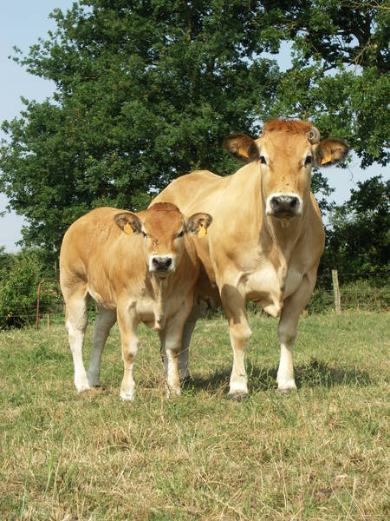
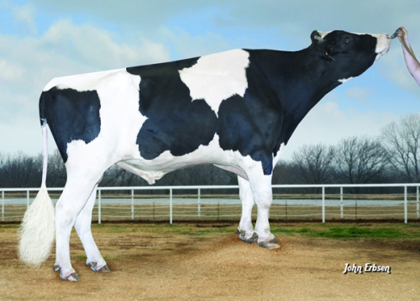
L'estimation de la valeur génétique
L'indexation

Slide 159
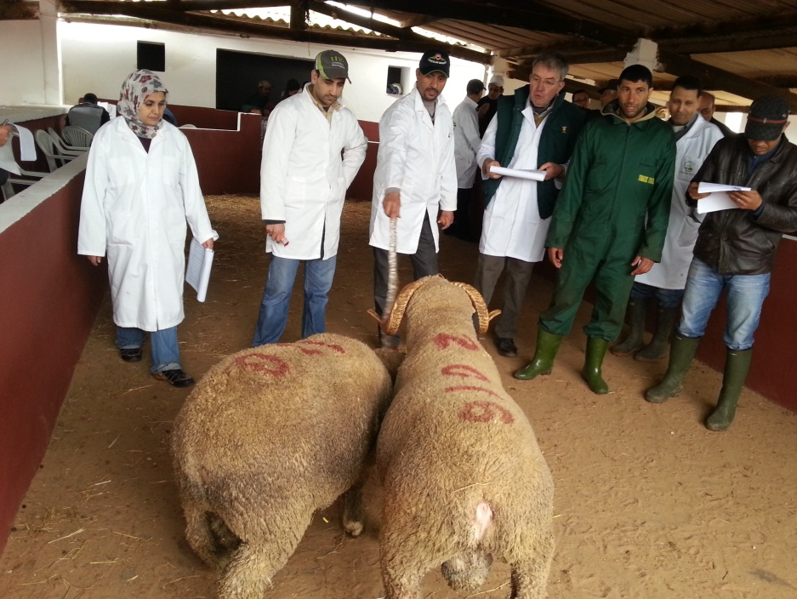
L'indexation
Le but de la sélection est de choisir parmi un ensemble de candidats reproducteurs ceux dont la valeur génétique additive est la plus élevée.
Celle-ci ne pouvant être mesurée, les candidats sont classés en fonction d'une estimation de leur valeur génétique additive.
On appelle indexation les techniques de calcul qui permettent d'obtenir l'estimation de la valeur génétique additive des reproducteurs.
Chaque reproducteur est caractérisé par un index ou indice de sélection.
le terme d'index est utilisé dans le cas d'un caractère, alors qu'on parle d'index synthétique ou indice lorsque plusieurs caractères sont simultanément pris en compte.

Slide 160
L'indexation
Indexer, c'est estimer la valeur génétique additive d'un individu
Indexer, c'est estimer, prévoir, prédire, la valeur génétique additive d'un individu à partir de toutes les informations disponibles à un instant donné.
Ces informations peuvent être les propres performances de l'individu et (ou) celles de ses apparentés, ascendants, descendants, collatéraux; elles peuvent concerner un ou plusieurs caractères ou critères de sélection
L'index est l'estimation la meilleure, à un moment donné, de la valeur génétique additive d'un reproducteur. Son utilisation pour le classement des candidats reproducteurs permet au sélectionneur de ne pas faire un choix totalement au hasard.
Un index n'est pas une estimation dans l'absolu de la valeur génétique additive des
candidats reproducteurs, mais seulement une estimation relative de la valeur des candidats les uns par rapport aux autres

Slide 161
L'indexation
Un index n'a de signification qu'au moment de son calcul et on ne doit, en toute rigueur, comparer des index que s'ils ont été calculés dans les mêmes conditions et au même moment. C'est ainsi que:
L'indexation des reproducteurs étant faite intra-race, on ne doit pas comparer des index d'animaux de races différentes;
l'index d'un reproducteur perd de sa signification s'il n'est pas actualisé.
Toute estimation est entachée d'une erreur
L'index étant une estimation Â de la valeur génétique additive A d'un reproducteur,
l'erreur commise se traduit par un écart entre la vraie valeur A, inconnue, et son estimation Â. L'importance de cet écart est liée à la précision de l'estimation ou précision de l'index.
On caractérise la précision d'un index par le coefficient de corrélation entre A et son estimation Â
La connaissance d'un index doit toujours être complétée par celle de son coefficient de détermination CD

Slide 162
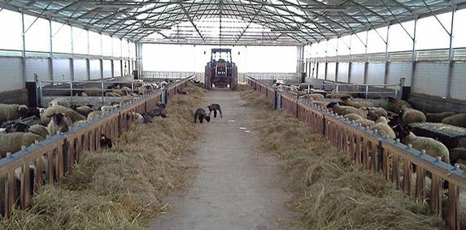
L'indexation
MÉTHODES DE CALCUL
Corrections des performances
La performance d'un animal dépend de sa valeur génétique additive et des conditions de milieu dans lesquelles elle a été réalisée. Plus précisément, on admet que la performance d'un animal (production laitière, gain moyen quotidien, prolificité) représente la somme :
- des effets additifs de ses gènes,
- des effets du milieu identifiés, connus, et communs à un même groupe d'animaux,
- des effets inconnus et (ou) propres à chaque animal; les effets non additifs des gènes sont inclus dans ces effets inconnus.
Seuls les effets du milieu identifiés et communs à un groupe d'animaux peuvent être éventuellement maîtrisés

Slide 163
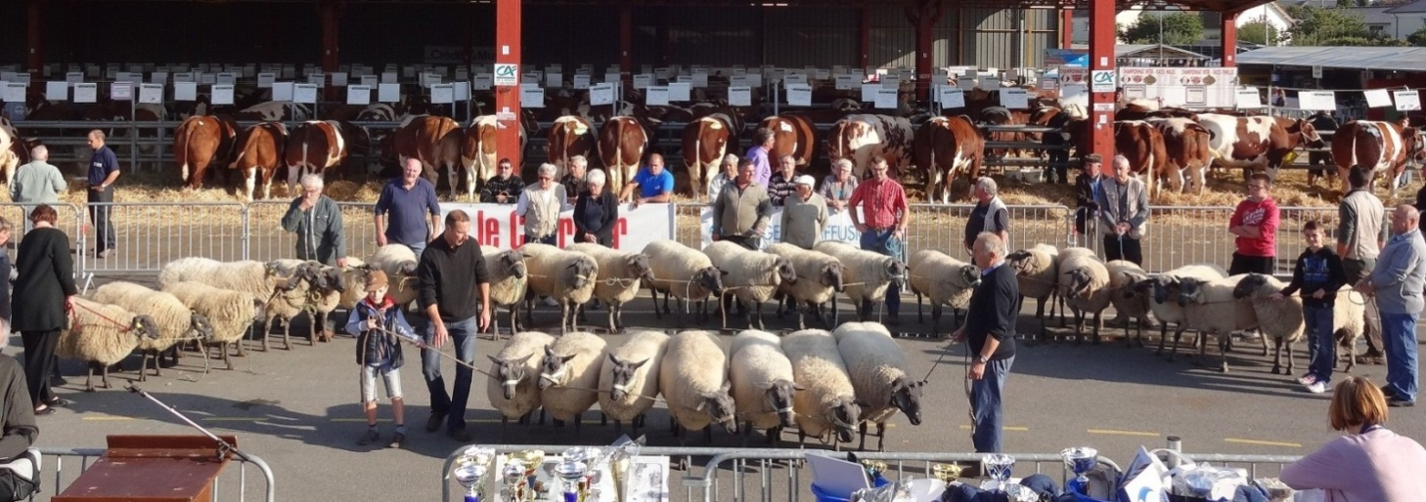
L'indexation
il s'agit d'obtenir des performances « épurées» des influences du milieu de façon que la corrélation entre la performance corrigée obtenue, Pc, et la
valeur génétique additive A à estimer, soit maximum, d'où la nécessité d'identifier aussi précisément que possible les facteurs du milieu et d'estimer correctement leurs effets sur les performances.
Par exemple, chez les bovins laitiers, parmi les facteurs du milieu identifiés, on peut citer: l'année, la région, le numéro de lactation, l'âge au premier vêlage, la durée de la lactation, le mois de vêlage, l'étable ... ; tous ces effets étant communs à un groupe d'animaux peuvent être estimés.

Slide 164
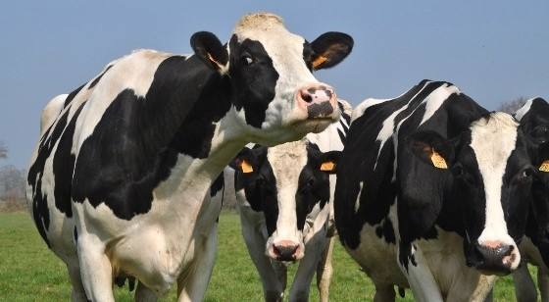
 |  |  |  |  |  | Correction | Correction | Correction | Correction
 |  |  |  |  |  | durée de | âge | mois | étable
 |  |  |  |  |  | lactation | au 1er vêlage' | de vêlage
VACHE |  | 1 | - | 1ere lactation. |  |  | 4839 - 33 | 4806 + 240 | 5046 - 450
4600 kg en 286 jours. |  |  |  |  |  | 4839 kg | = 4806 kg | = 5046 kg | = 4596 kg
1er | vêlage |  | à | 934 | jours.
vêlage en juin
VACHE 2 - |  |  |  | 1" lactation. |  |  | 4894 - 12 | 4882 - 220 | 4662 + 150
5250 kg en 333 jours. |  |  |  |  |  | 4894 kg | = 4882 kg | = 4662 kg | = 4812 kg
1er | vêlage |  | à | 912 | jours.
vêlage en novembre
La correction durée de lactation est réalisée à partir de la formule:
Pc = P x 385/(DL + 80)
L'âge au premier vêlage a un effet égal à :
p x (Age – 900)/5000
On peut constater l'importance des corrections puisque, en performance brute, la vache 2 présente une supériorité de 650 kg par rapport à la vache 1 , alors que cette supériorité n'est plus que de 216 kg après corrections.

Slide 165
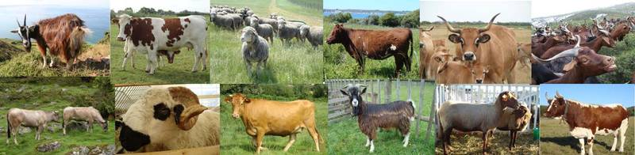
FORME GÉNÉRALE DES INDEX DE SÉLECTION
Aα : l'estimation de la valeur génétique additive de l'animal
P1, P2, …. PN, les informations disponibles, où Pi (i= 1, ... , N) est la moyenne de n_{i} performances (corrigées) de chacun des q_{i} individus du groupe i
Tous apparentés l'un à l'autre avec la même relation additive, a_{ii'}
Tous apparentés à α avec la même relation additive, a_{αi'}
Les meilleurs coefficients de pondération bi des informations Pi sont ceux qui maximisent la corrélation entre la vraie valeur génétique et son estimateur, r_{AI}, qui est aussi appelée la précision de l'estimation.

Slide 166

FORME GÉNÉRALE DES INDEX DE SÉLECTION
Maximiser r_{AI} revient à maximiser log r_{AI} mais il est plus facile à accomplir.

Slide 167
FORME GÉNÉRALE DES INDEX DE SÉLECTION

Slide 168
FORME GÉNÉRALE DES INDEX DE SÉLECTION
En posant ces dérivées partielles égales à zéro et en arrangeant les différents termes, on obtient:

Slide 169
FORME GÉNÉRALE DES INDEX DE SÉLECTION

Slide 170
DÉTERMINATION DES VARIANCES ET DES COVARIANCES
Généralement, les informations Pi utilisées pour trouver les coefficients de pondération de l'index de
sélection sont des moyennes de plusieurs performances issues d'un même animal ou d'un groupe
de plusieurs animaux apparentés. Ainsi, la variance de la moyenne Pi de n performances est:
Ainsi, si Pi est la moyenne de plusieurs performances d'un même individu, alors la covariance entre deux performances de cet individu est:
avec, r est la répétabilité du caractère.

Slide 171
DÉTERMINATION DES VARIANCES ET DES COVARIANCES
Si maintenant, Pi est la moyenne des performances d'un groupe de plusieurs animaux apparentés, alors la covariance entre les performances de deux individus apparentés est égale à la somme entre leur covariance génétique et leur covariance environnementale:
Aussi, si on suppose que les effets génétiques se réduisent aux effets génétiques additifs et que la covariance environnementale entre individus apparentés est nulle. Alors
avec a_{ii’} est la relation additive entre les individus du groupe et h² est l'héritabilité du caractère.

Slide 172
DÉTERMINATION DES VARIANCES ET DES COVARIANCES
• Dans la matrice P, trois types de variances et un type de covariance sont possibles:
1) Si Pi est la moyenne des ni performances d'un même individu i, alors,
2) Si Pi est la moyenne des performances simples de qi individus du groupe i, alors,
avec a_{ii'} la relation additive entre les individus du groupe i.
3) Si Pi est la moyenne de qi individus du groupe génétique i, ayant chacun ni performances
La covariance entre la moyenne des performances des individus du groupe génétique i et celle des individus du groupe génétique j est égale à la covariance entre une performance de la 1 ère moyenne et une performance de la 2ème moyenne,

Slide 173
DÉTERMINATION DES VARIANCES ET DES COVARIANCES
• Pour ce qui est des covariances du vecteur colonne G, deux types de covariances sont possibles:
1) Si l'information est issue de l'individu qu'on cherche à évaluer, c'est-à-dire que i=α, alors,
2) Si l'information est issue d'un individu autre que celui qu'on cherche à évaluer, c'est-à-dire que i est différent de α, alors,

Slide 174
INDEX DE SÉLECTION POUR UN SEUL CARACTERE
Evaluation génétique basée sur propres performances
Cette évaluation génétique est effectuée chez les individus qui extériorisent le caractère. Elle est
appelée sélection massale.
Si l'animal α n'est pas consanguin, alors a_{α1} = 1.
1) Si l'animal n'a réalisé qu'une seule performance,
La précision de l'estimation est :
2) Si l'animal a réalisé n performances,
La précision de l'estimation est :

Slide 175
Évaluation génétique basée sur les performances des parents
Cette évaluation est appelée sélection sur ascendance.
Dans ce cas a_{α1} = 0,5
1) Si le parent n'a réalisé qu'une seule performance,
La précision de l'estimation est :
2) Si le parent a réalisé n performances
La précision de l'estimation est :

Slide 176
Sélection sur collatéraux
Supposons qu'on veut estimer la valeur génétique additive de l'animal α en se basant sur la moyenne P1 des performances simples de q demi-frères et/ou demi-sœurs.
Dans ce cas a_{α1} = 0,25
La précision de l'estimation est :

Slide 177
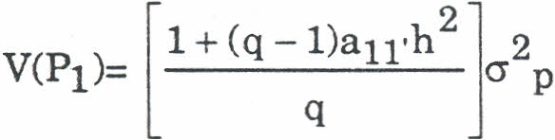
Évaluation génétique basée sur la moyenne des performances des descendants
Cas général
Dans ce cas a_{α1} = 0,5
les descendants d'un même père sont des demi-frères et/ou sœurs paternels a_{11’}=1/4
La précision de l'estimation est :
Ainsi, quand

Slide 178
calcul d’un index
La méthode classique de l’index de sélection:
Fait appelle a des règles simples, mais n’est pratiquement plus utilisée car elle repose sur des hypothèses rarement vérifiées en pratique, car le milieu n’est pas vraiment pris en considération.
La Méthode de BLUP: elle prend en considération en même temps la valeur génétique additive de tous les animaux et les effets fixe du milieu. Elle permet aussi d’adjoindre les informations moléculaires à l’évaluation polygénique globale.

Slide 179
La méthode classique de l’index de sélection
P = A + I + E
P:Performance, A:valeur génétique additive, I:effet d’interaction et effet de l’environnement
P = A + I + F + e
F:effet fixe quantitativement important, effet de l’élevage commun a plusieurs animaux,
e:effets inconnue propre a chaque animal, par exemple: type de naissance
Etant donnée que les effets de I et e sont inconnu ils constitue donc une résiduelle
P = A + F + (I + e)

Slide 180
Dans cette méthode on s’affranchit de calculer l’effet fixe de l’environnement en analysant (P-P) et non pas P.
Donc en posant F=P, on obtient:
P-P = A + (I + e)
Ce principe de calcule des index et l’inverse de celui utiliser par la méthode de la régression linéaire. En effet quant en dispose , pour deux variables liées x et y, de nombreux couples de données, on cherche à calculer la pente a et l’ordonnée à l’origine b de la droite de régression
y = ax +b
On connaît a, il dépend de l’héritabilité du caractère et des relations de parenté entre animaux, b est souvent = 0, on utilise ces valeurs a et b pour estimer la valeur génétique additive d’un animal à partir d’une performance P (la sienne et/ou celle de ces apparentés),
La pente de la droite de régression s’écrit:
a = cov(A,P)/ σ_{p}²= (Â – A)/ (P-P), d’où Â – A = a(P-P)

Slide 181
Estimation de la valeur A d’un individu candidat à partir de sa performance P
La formule générale d’un index classique Â – A = a(P-P), on pose généralement A = 0, d’où Â = a(P-P)

Slide 182
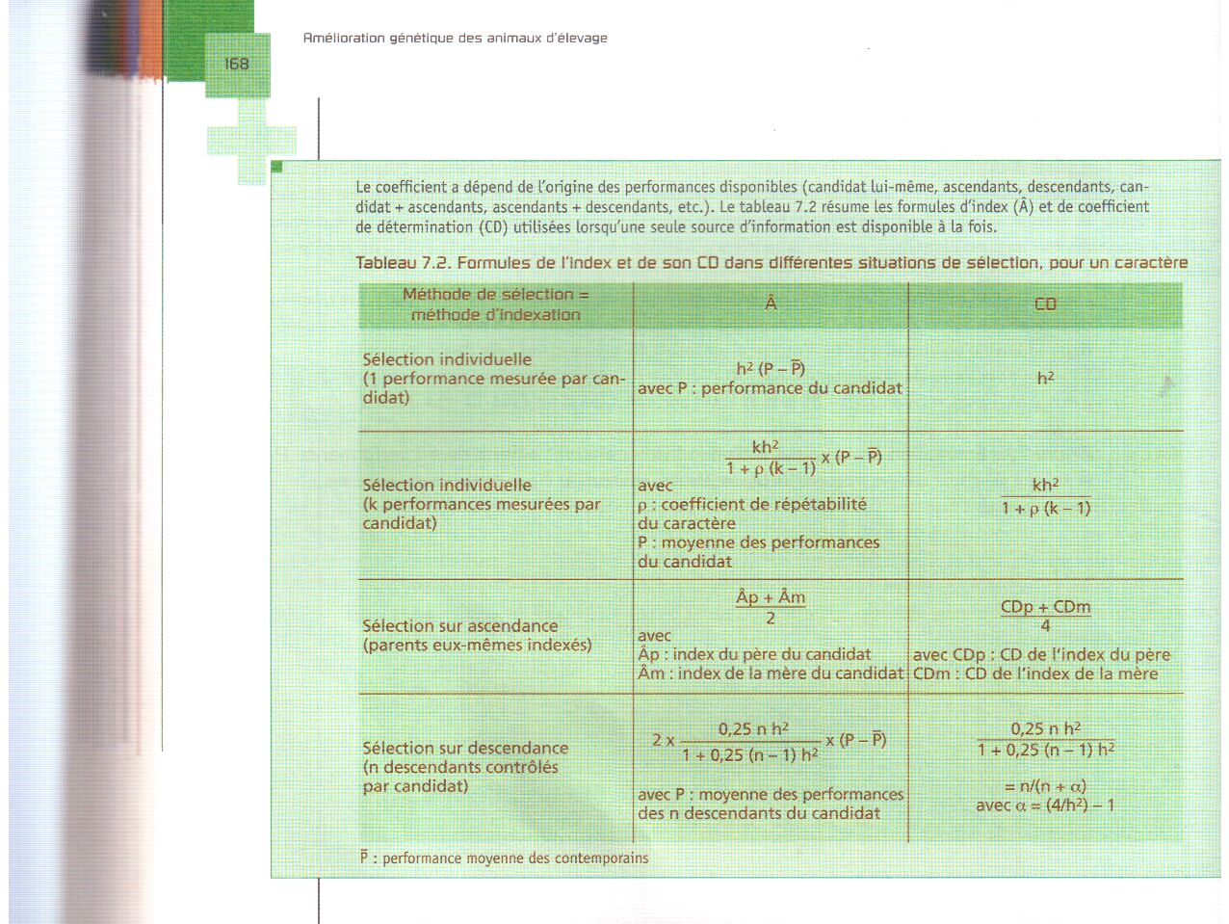

Slide 183
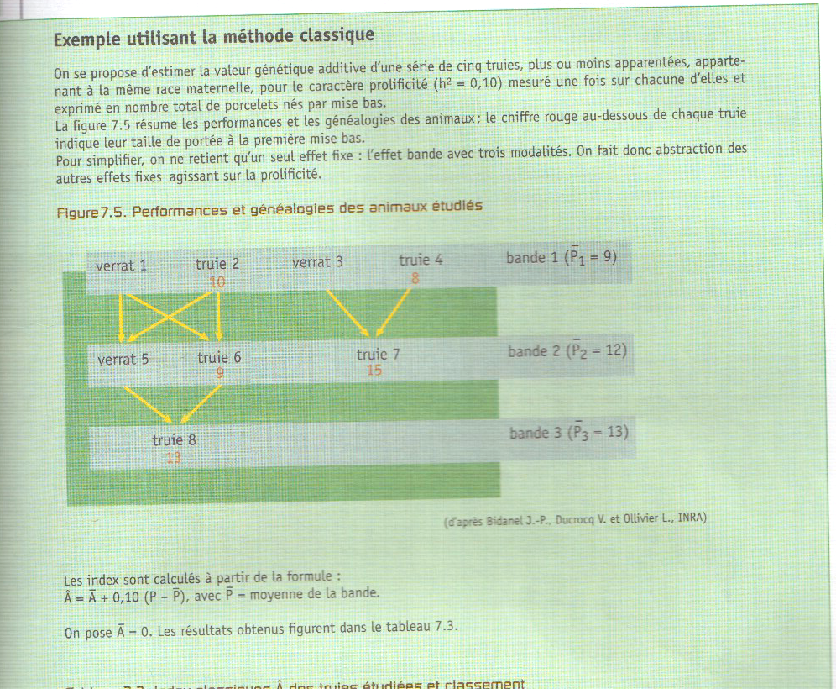

Slide 184
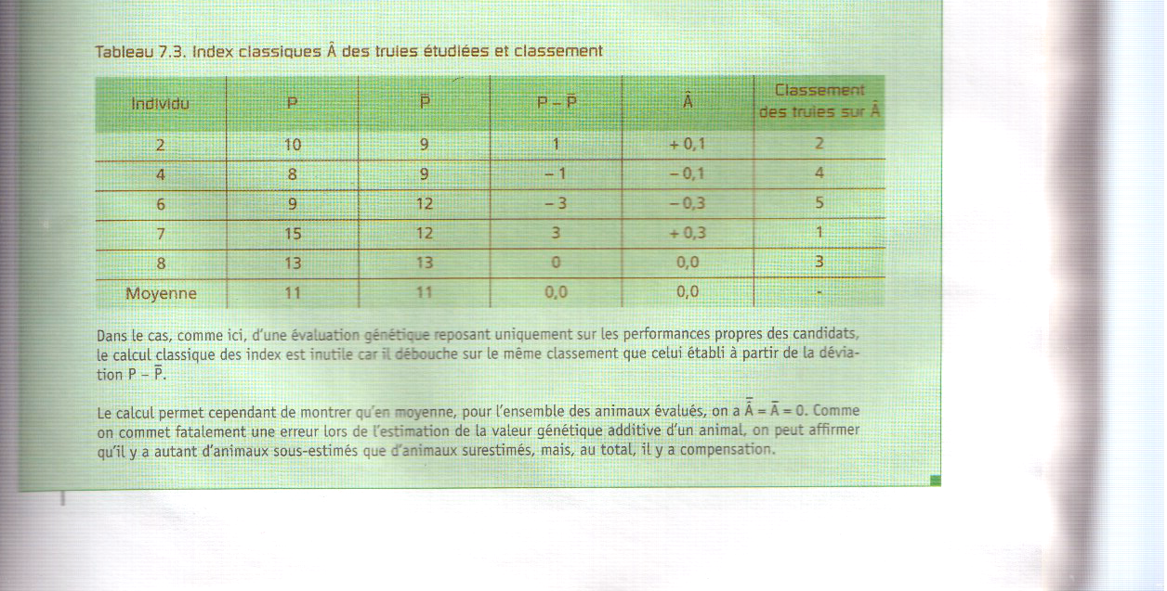

Slide 185
Problèmes de l’indexation classique
Estimation des différents modalités des effets fixes: les animaux constituant chacune d’elles ne sont pas toujours assez nombreux donc, s’il y a peut d’animaux dans une modalité, on ne peut pas être sûr de leur représentativité.
Les relations de parentés ne sont pas prisent toutes en compte: qui peuvent existe entre les individus; elle débouche donc sur des index dont la précision n’est pas optimale.
Emis l’hypothèse qu’n moyenne, les valeurs génétiques sont identiques: dans les différentes modalités de chaque effet fixe, c.a.d. que les valeurs génétiques des individus y sont réparties de façon équitable; or, cette hypothèse n’est généralement pas remplie.

Slide 186
L'estimation de la valeur génétique
Approche BLUP

Slide 187
Pour remédier aux problème des biais imputables à une répartition déséquilibrée des valeurs génétiques, on utilise aujourd’hui la méthode du BLUP (best linear unbiased predictor, meilleur prédicteur linéaire non biaisé).
Cette méthode doit beaucoup à C.R. Henderson spécialiste américain du calcul matriciel.
Elle s’applique le plus souvent à un modèle « animal » ou modèle « individuel », dans le modèle de base on relie la performance P d’un animal à sa propre valeur génétique A.

Slide 188
Caractéristiques du modèle
Predictor: La particularité majeur du modèle c’est l’estimation simultanée des valeurs génétiques additives et les effets fixes du milieu,
Unbiased: elle tient compte d’une répartition non homogène des valeurs génétiques parmi les différentes modalités des facteurs de milieu identifiés. En pratique les animaux se répartissent souvent de façon hétérogène. Par exemple, au sein des grandes races bovine laitières pour l’effet fixe « rang de lactation » les vaches à forte valeurs génétique sont plus représentées dans la modalité « lactation de rang 1 » car elles sont plus jeunes, que dans les autres en raison du progrès génétique. Il en résulte que la valeur génétique additive moyenne des vaches de la modalité «lactation de rang 1 » est supérieure à la moyenne des autres modalité.

Slide 189
Linear: la méthode est basé sur une combinaison linéaire des données disponibles provenant de l’individu et de ses apparentés.

Slide 190
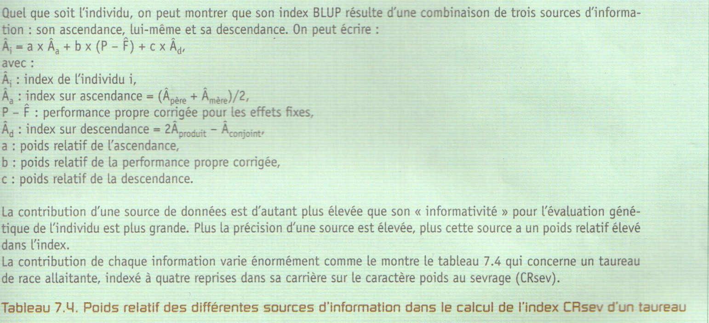
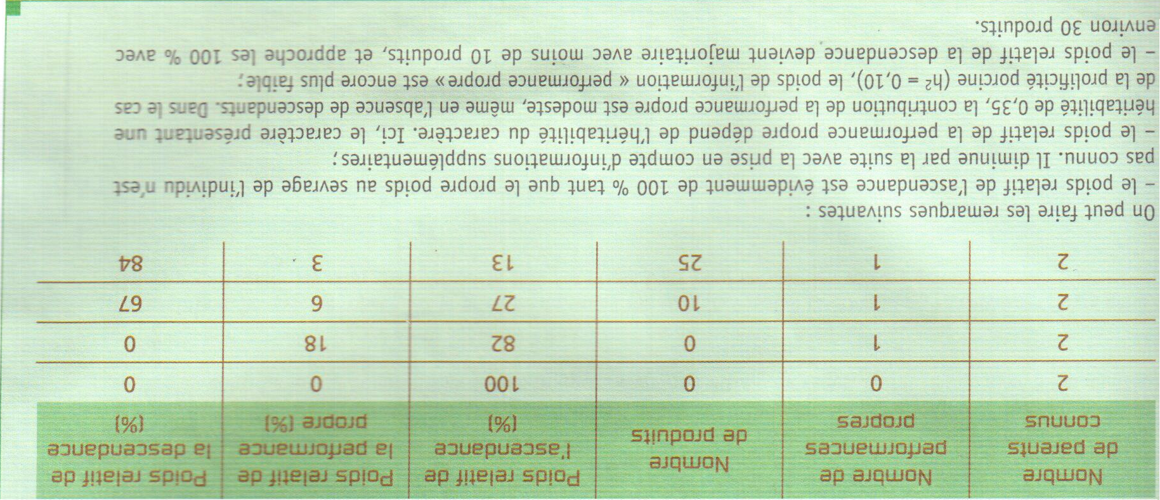

Slide 191
Best: la méthode permet d’obtenir la meilleur précision possible pour cette estimation. Les formules de calcul du coefficient de détermination, fournies avec l’approche classique des index de sélection, peuvent être utilisées pour accompagner les index déterminés grâce au BLUP. Quand on cumule plusieurs sources d’information pour un même caractère, les formules de calcul du CD sont plus lourdes et plus complexes.

Slide 192
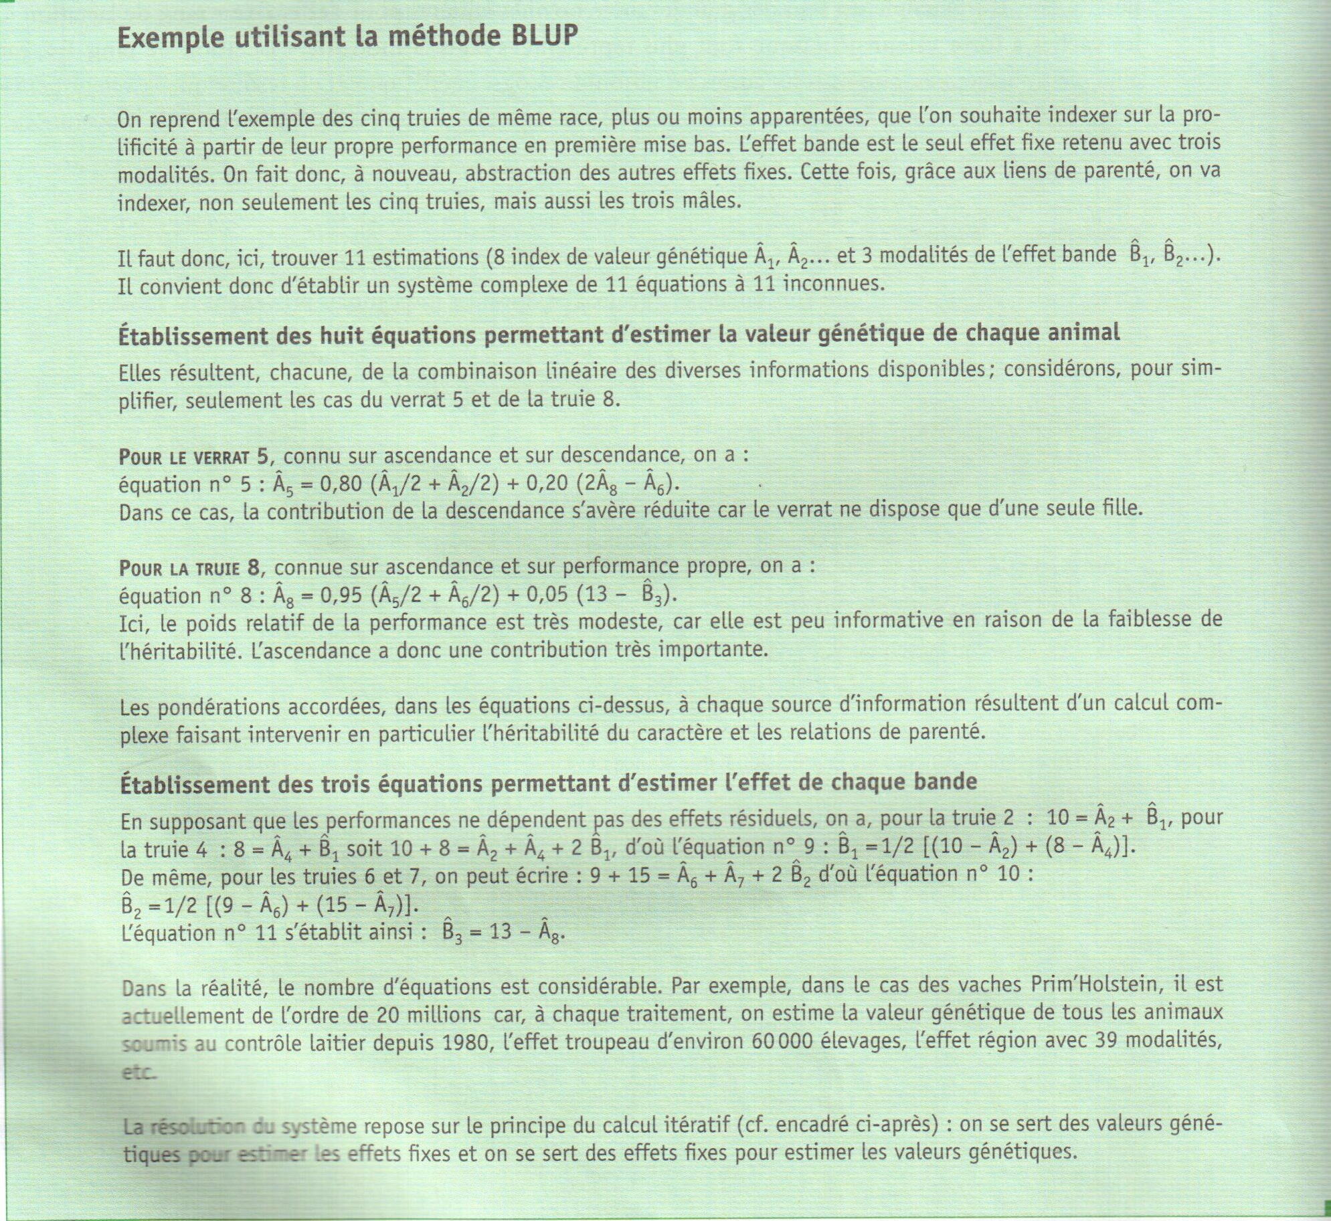

Slide 193
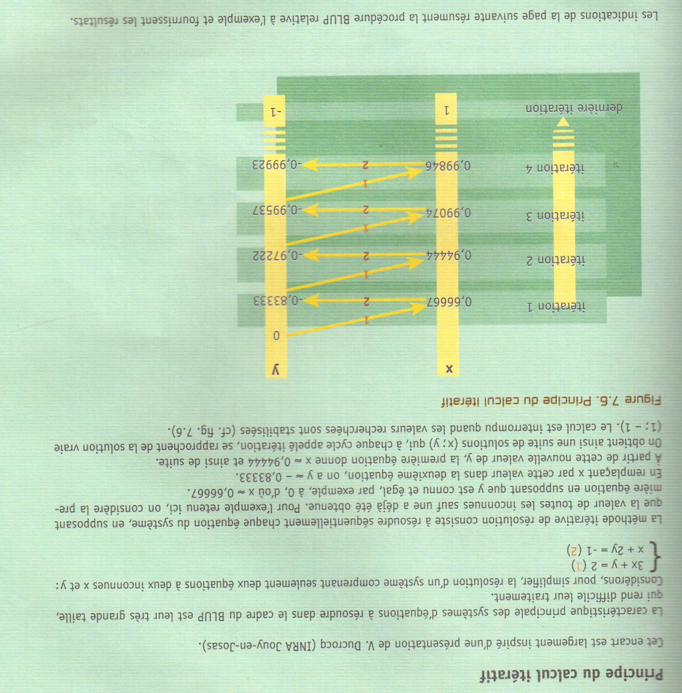

Slide 194
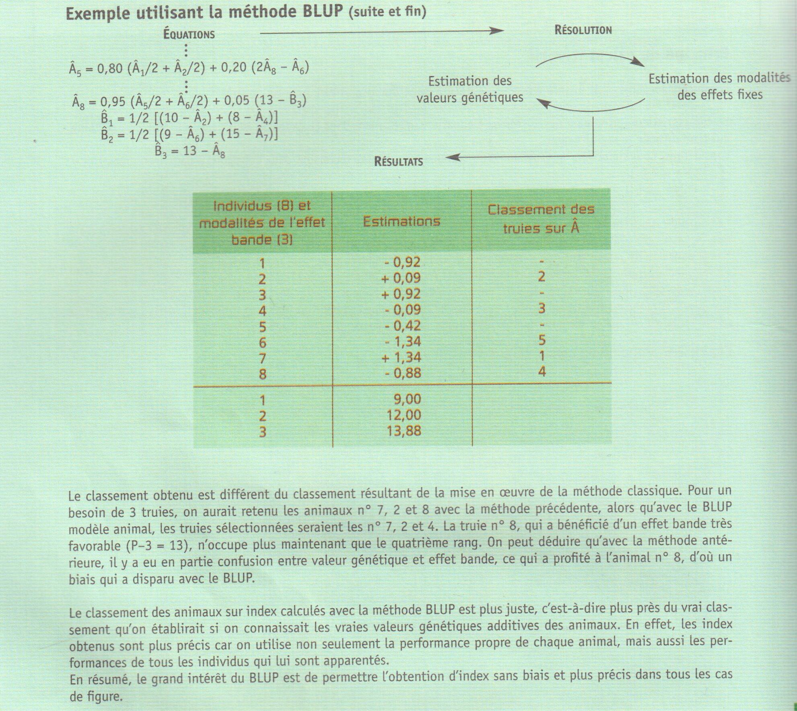

Slide 195
Modélisation linéaire en génétique quantitative
La contribution la plus importante de la statistique au développement de la génétique quantitative se situe vers les années 1940, par l'utilisation de l'approche des modèles linéaires dans la détermination du mérite génétique des animaux.
Modèles linéaires mixtes
y = Xβ + Zu + e (1)
où β représente le vecteur des effets fixes,
u et e représentent les vecteurs des effets aléatoires inconnus associés aux observations du vecteur y.
X et Z représentent les matrices d'incidences remplies de l et 0, suivant la présence ou l'absence de l'effet considéré.
En génétique animale, l'effet fixe est défini comme étant un effet pour lequel aucune hypothèse n'est faite sur sa distribution statistique. Par contre, l'effet aléatoire est un effet qui suit une distribution souvent considérée normale de moyenne nulle et de variance constante.

Slide 196

Modélisation linéaire en génétique quantitative
Modèles linéaires mixtes
y = Xβ + Zu + e (1)
Notation matricielle selon les moindres carrés ordinaires, s'écrivent :
(2)
Avec V(u)=G et V(e)=R

Slide 197
Modélisation linéaire en génétique quantitative
Estimation des paramètres
(2)
la méthode des moindres carrés généralisés (GLS) consiste à minimiser V(y - E(y))
=(X’V⁻¹X) ⁻¹ X’V⁻¹y
L'estimateur est considéré comme le meilleur estimateur linéaire non biaisé ou BLUE (Best Linear Unbiased Estimator)

Slide 198
Modélisation linéaire en génétique quantitative
Estimation des paramètres
=(X’V⁻¹X) ⁻¹ X’V⁻¹y
Ces solutions des moindres carrés généralisés de vont permettre la prédiction du vecteur û (les valeurs génétiques additives des animaux)
û = GZ’ V-1(y - X )
û représente le meilleur prédicteur linéaire sans biais de u ou BLUP (Best Linear Unbiased Predictor).
"best" dans le sens où il minimise l'ampleur des erreurs d'estimation
"unbiased" dans le sens où la moyenne des valeurs génétiques vraies d'un très grand nombre
d'animaux ayant le même index est égale à cet index.

Slide 199
Modélisation linéaire en génétique quantitative
Equations mixtes de Henderson
û = GZ’ V⁻¹(y - X )
=(X’V⁻¹X) ⁻¹ X’V⁻¹y
La forme générale de β et û présente un très grand problème de calcul, la dimension de la matrice V (= ZGZ' + R) est égale au nombre d'observations (dizaines de milliers)
Structure très complexe, ce qui rend l'inversion directe de V impossible.
Henderson a développé un système d'équations appelé système d'équations du modèle mixte qui permet d'obtenir β et û sans avoir besoin de calculer l'inverse de la matrice V, V-1.

Slide 200
Modélisation linéaire en génétique quantitative
et
Equations mixtes de Henderson
û = GZ’ V⁻¹(y - X )
=(X’V⁻¹X) ⁻¹ X’V⁻¹y
basée sur les équations normales des moindres carrés généralisés
Suppose que les effets aléatoires sont provisoirement fixes.
Légère modification de ces équations par l'addition de l'inverse de la matrice des (co)variances génétiques G, G-1 au bloc Z’R-1Z, le système fournit simultanément les solutions

Slide 201
e
Modélisation linéaire en génétique quantitative
Equations mixtes de Henderson
L'intérêt des équations mixtes de Henderson réside dans l'abandon du calcul de V⁻¹ au profit de R⁻¹ qui a le même nombre d'observations que V⁻¹ mais de structure plus simple,
Diagonale dans le cas d'analyse avec un seul caractère et bloc diagonale dans le cas d'analyse avec plusieurs caractères.

Slide 202
Modélisation linéaire en génétique quantitative
BLUP Modèle "animal"
Les équations mixtes correspondant à un modèle "animal" s'écrivent suivant l'expression
λa =σ²e /σ²a est le rapport entre la variance résiduelle et la variance génétique additive du caractère analysé chez l'animal évalué.
l'ensemble des performances des animaux et l'ensemble des généalogies, contenu dans la matrice inverse de parenté A⁻¹, permet de mieux tenir compte des informations disponibles.
l'évaluation génétique d'un animal se fait sur la base de ses propres performances ainsi que de celles de ses ancêtres et de ses descendants

Slide 203
e
Modélisation linéaire en génétique quantitative
Estimation des composantes de la variance
les composantes de la variance G et R ont un rôle crucial et déterminant dans l'évaluation génétique.
les composantes de la variance ne sont pas connues et doivent être estimées le plus précisément possible afin d'avoir des solutions qui ont les propriétés BLUE pour β et BLUP pour u.
Approche REML et ses dérivées
basée sur l'écriture de vraisemblance d'une combinaison linéaire des données Ly libre ou invariante par rapport aux effets fixes Xβ , d'où son appellation de la méthode REML (maximum de vraisemblance restreint : Restricted Maximum Likelihood).
A_{REML} = -(1/2) [constante + ln|R| + ln|G| + ln|C| + y’Py ]
C : la matrice des coefficients des équations du modèle mixte
y’Py : la somme des écarts résiduels généralisée.

Slide 204
Modélisation linéaire en génétique quantitative
Estimation des composantes de la variance
A_{REML} = -(1/2) [constante + ln|R| + ln|G| + ln|C| + y’Py ]
La maximisation de cette expression peut se faire par divers algorithmes, qui différent par l'utilisation ou non des dérivées de la fonction de vraisemblance.
Méthode EM-REML, DF-REML
La méthode EM-REML est basée sur l'algorithme EM de Dempster (1977). Son principe consiste à utiliser différentes matrices G et R jusqu'à ce qu'on trouve la combinaison qui maximise la fonction A_{REML} pour le vecteur y des données.
DF-REML (Maximum de vraisemblance restreint sans dérivation : Derivative Free Restricted Maximum Likelihood) minimiser -2 AREML (logiciels DF-REML et MTDFREML)

Slide 205
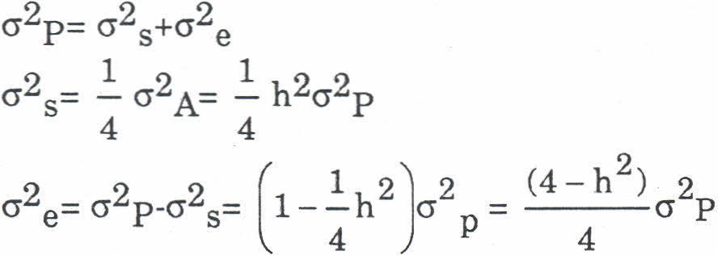
BLUP Modèle « père"
 | Troupeau 1 | Troupeau 2 | Total
Taureau 1 | 21; 18; 15 | 18 | 72 (4)
Taureau 2 | 16; 14 |  | 30 (2)
Taureau 3 | 16 | 17; 15 | 48 (3)
Total | 100 (6) | 50 (3) | 150 (9)
Le modèle mixte utilisé est le suivant:
Les s_{i} et les e_{ijk} sont indépendants

Slide 206
 | Troupeau 1 | Troupeau 2 | Total
Taureau 1 | 21; 18; 15 | 18 | 72 (4)
Taureau 2 | 16; 14 |  | 30 (2)
Taureau 3 | 16 | 17; 15 | 48 (3)
Total | 100 (6) | 50 (3) | 150 (9)
Ici, les effets fixes µ, t₁ et t₂ sont des inconnues à estimer en même temps que s₁, s₂ et s₃

Slide 207
 | Troupeau 1 | Troupeau 2 | Total
Taureau 1 | 21; 18; 15 | 18 | 72 (4)
Taureau 2 | 16; 14 |  | 30 (2)
Taureau 3 | 16 | 17; 15 | 48 (3)
Total | 100 (6) | 50 (3) | 150 (9)
Puisque certains effets du modèle linéaire sont fixes et d'autres sont aléatoires, le modèle est dit
mixte et peut alors s'écrire en séparant les parties fixes et aléatoires. Le modèle devient:
Y= Xb + Zu + e

Slide 208
Y= Xb + Zu + e
E(Y)=Xb
V(e)= E(ee')=R= Iσ²_{e} si les e sont supposées être indépendantes d'une observation à l'autre, comme c'est souvent le cas.

Slide 209
Toutefois, si les animaux à évaluer ne sont pas apparentés, alors:
Les équations du modèle mixte de Henderson s'écrivent:

Slide 210
On constate que R⁻¹ est présente partout, sauf dans le terme G⁻¹. Il suffit alors de multiplier par R⁻¹ .
On démontre
Si h²=0.25 (production laitière)

Slide 211

I=
Le système à résoudre:

Slide 213
e
Modélisation linéaire en génétique quantitative
Résolution des équations mixtes
Méthodes directes
Les équations mixtes peuvent se simplifier sous la forme du système d'équations suivant :
Cx = r
C : la matrice des coefficients,
X: le vecteur des inconnues à déterminer
r : le membre de droite.
L'approche pour résoudre ce système est de calculer l'inverse de C puis de calculer x = C⁻¹r.
Cette approche est coûteuse en mémoire et en temps.

Slide 214
Modélisation linéaire en génétique quantitative
Résolution des équations mixtes
Méthodes itératives
Le principe de ces méthodes repose sur la génération à partir d'une valeur de départ x⁽⁰⁾ d'une suite de vecteurs solutions x⁽¹⁾, x⁽²⁾,,......... x^{(n)}, qui converge vers la solution x du système

Slide 215


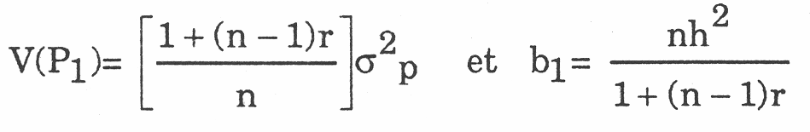
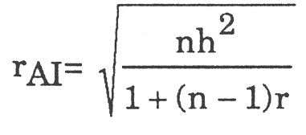


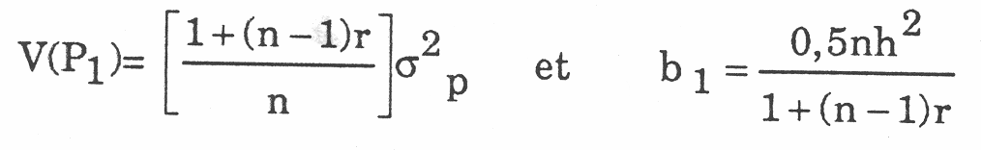
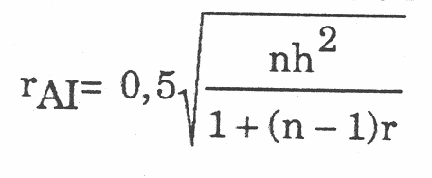
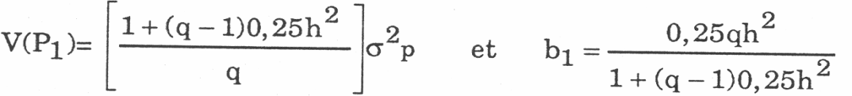
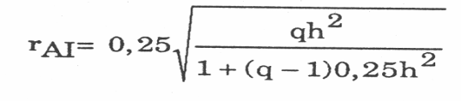
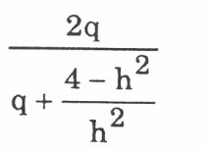
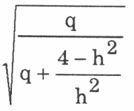
Formules de l’index et de son CD dans différentes situations de sélection, pour un caractère
Type d’évaluation | Index Iα (b1) | Précision
Individuelle (1 mesure)
Individuelle (n mesures)
Parents ou ascendance (1 mesure)
Parents ou ascendance (n mesure)
Collatéraux
Descendance

Slide 216
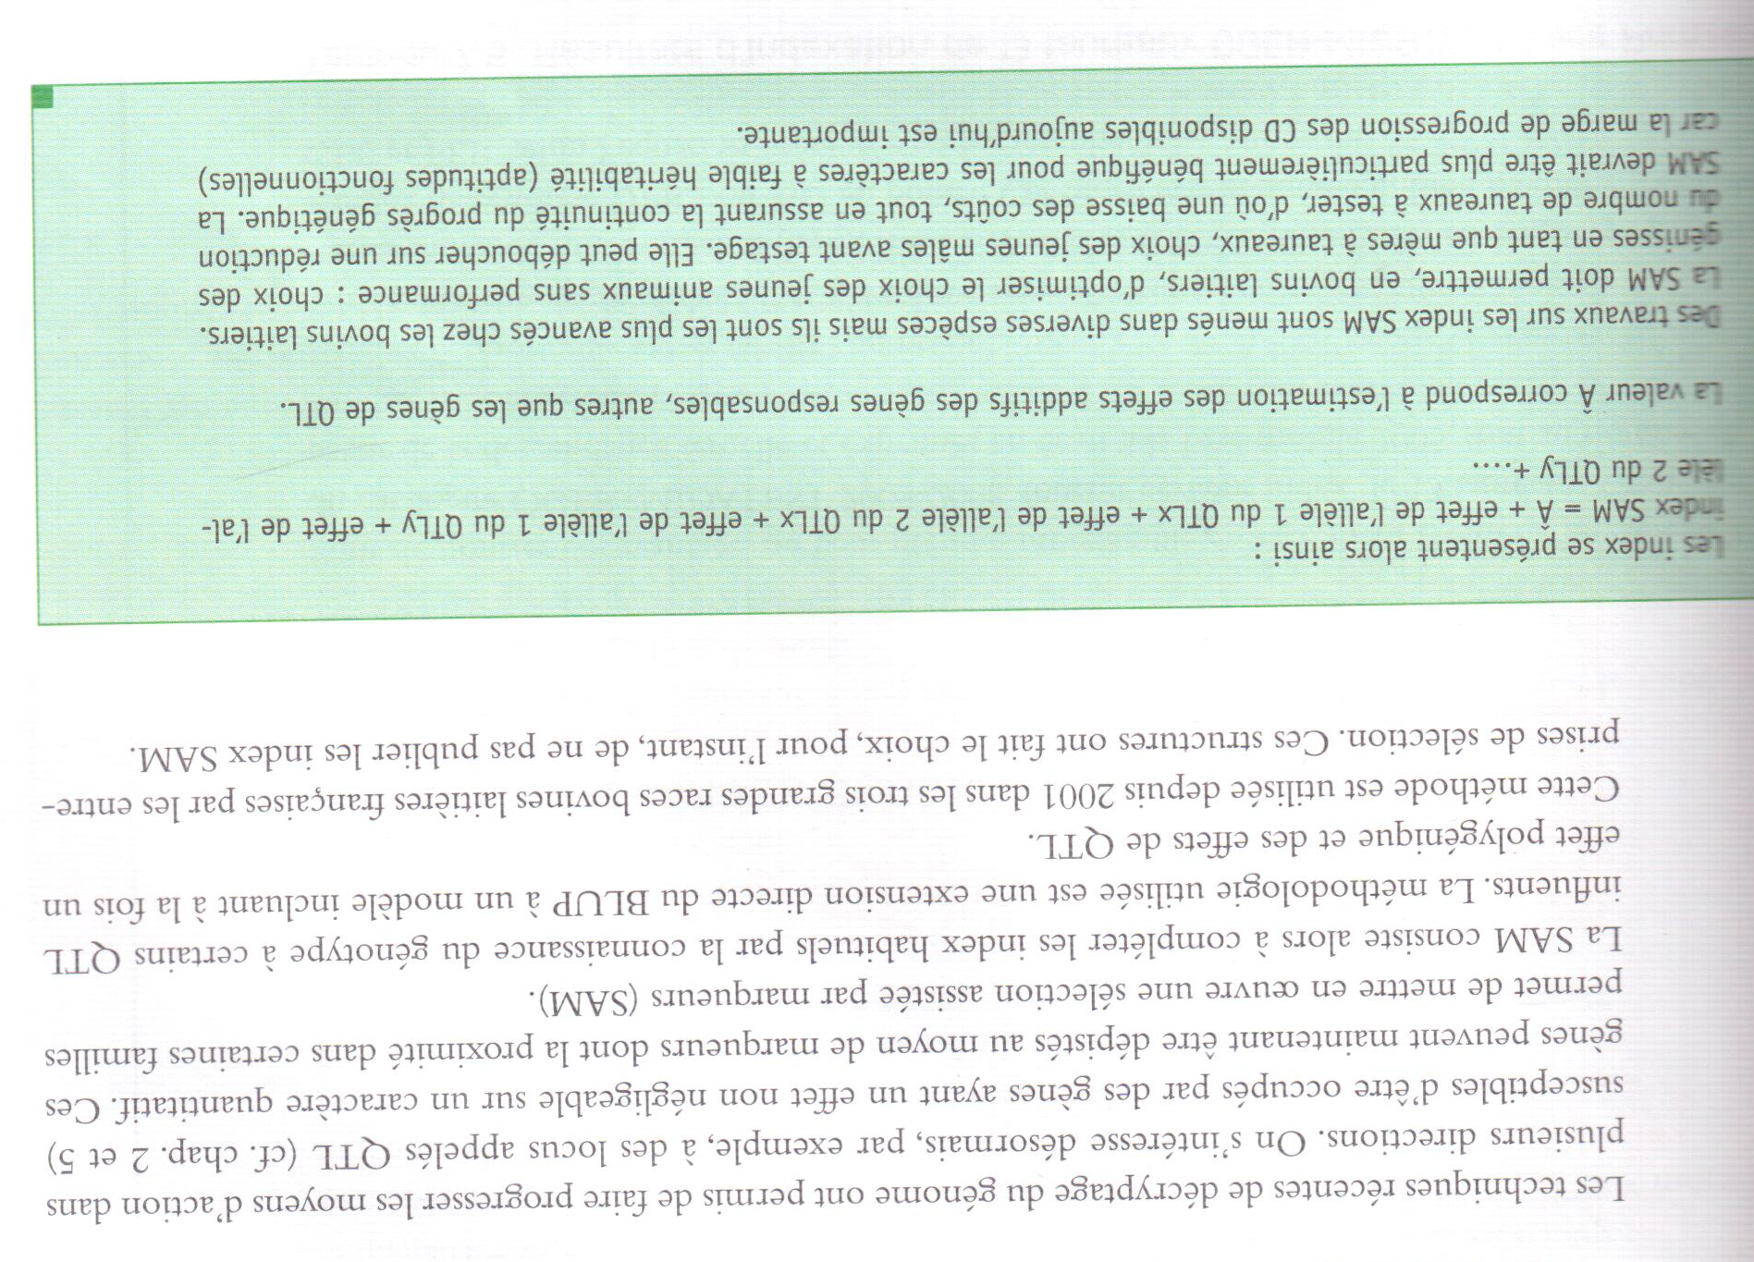
Extension du BLUP à l’information moléculaire

Slide 217
Estimation de la valeur génétique additive ou indexation
1- caractéristiques générales des index
2- calcul d’un index élémentaire
3- calcul d’un index synthétique
4- principaux index disponibles
5- utilisation des index

Slide 218
Calcule d’un index synthétique
Combinaison linéaire de plusieurs index élémentaires,
Chaque index élémentaire est affecté d’un coefficient de pondération qui dépend des paramètres génétique du caractère et de son importance économique.

Slide 219
Exemple d’index synthétique
Index synthétique en vigueur dans la race porcine Piétrain:
VG prod = valeur génétique de production, résulte de la combinaison suivante:
VG prod = 0.037 GMQ – 12.62 IC + 1.98 RDT + 0.61 TVM + 1.98 IQV
GMQ = index gain moyen quotidien, IC = index indice de consommation, RDT = index rendement en carcasse, TVM = index taux de viande maigre, IQV = index indice de qualité de viande.

Slide 220
Index de synthèse UPRa (ISU), retenu pour la race bovine Prim’Holstein, prend la forme suivante:
ISU = 100 + 18.63 [INEL/20 + 0.25 MO + 0.25 CEL + 0.25 LGF + 0.25 FER]
Avec INEL (lui-même index de synthèse) =
index économique laitier = 0.98 (MP + 0.2 MG + TP + 0.5 TB)
MP: index quantité de matière protéique,
MG: index quantité de matière grasse, TP: index taux protéique, TB: index taux butyreux,
MO: index morphologie globale, CEL: index comptage cellulaires, LGF: index longévité fonctionnelle, FER: index fertilité.

Slide 221
Index combiné caprin (ICC) répond à la formule suivante:
ICC = MP + 0.4 TP + 0.2 MG + 0.1 TB
NB: La différence entre les index laitier des différentes races dépend de la demande du marché concernant chaque produit.

Slide 222
Efficacité des index synthétiques

Slide 223
Valeur génétique globale
Ce facteur est égale a:
V(A).Coefficient de pondération économique
Valeur génétique.
C’est le calcule des index (déjà vue)
Coefficient de pondération économique.
Important a calculer pour prendre des décision de choix entre des reproducteurs qui on des valeurs génétique approximatives (sélection pour deux caractères est plus).

Slide 224
Coefficient de pondération économique
Par exemple on a un schémas de sélection pour deux caractères: poids et réduction de la graisse
On a deux béliers reproducteurs potentiel,
Bélier1 avec V(A poids)= +2 et V(A graisse)= -2
Bélier2 avec V(A poids)= +3 et V(A graisse)= -1
Quelle bélier choisir?
Le coefficient de pondération économique nous aident a prendre une décision.

Slide 225
Le Coefficient de pondération économique dépend de deux critères économiques importante:
Prix d’investissement et prix de vente,
Dans notre cas le kilos de viande sans ou avec graisse.
Caractères | Prix d’investissement | Prix de vente | Coefficient de pondération économique
Poids (1/2 kilos) | 100 DA | 700 DA | 700/800 = 0.875
Réduction de graisse (1 unité) | 50 DA | 100 DA | 100/800 = 0.125
Total | 150 DA | 800 DA

Slide 226
Donc Valeur génétique globale est:
Le choix est très vite fait, on va prendre le bélier 2.
N.B: il faut noter que le choix des reproducteurs ce fait aussi suivant une grille de pointage tenue par un spécialiste qui va entre autre prendre en considération le standard de la race.
animaux | Valeur génétique additive |  | Coefficient de pondération économique. V(A) |  | Valeur génétique globale
Bélier 1 | +2 | -2 | 0.875X2=1.75 | 0.125X2=0.25 | 2
Bélier 2 | +3 | -1 | 0.875X3=2.625 | 0.125X1=0.125 | 2.75

Slide 227
Conclusion du cour

Slide 228
- Schéma de sélection
OBJECTIFS (par exemple) : - Croissance agneau
- Epaisseur gras
- Epaisseur muscle
Base de sélection
20 000 femelles
CENTRE IA
4 600 mères à
béliers
"Valeur Eco"
300 mâles
"V.E ‘’
20
200
+
Centre d'élevage
(300)
40
Diffusion
hors base
de sélection
-
40
Eliminations

Slide 229
- Schéma 2 :
OBJECTIFS :
Base de sélection
20 000 femelles
Mères à béliers « V.M. »
3000
30
140
Station de contrôle individuel
"V.B."
Diffusion
hors base
20
Eliminations
80
Centre d'IA (C.C.B.E.)
Béliers Améliorateurs
10 béliers en testage

Slide 230
Amélioration génétique
Sélection en race pure: Schéma de sélection
Elites
355
81 432 brebis
troupeaux à titre de descendance
3173 troupeaux
325 173 brebis
troupeaux à titre initial
2125 troupeaux
136 027 brebis
Eleveurs multiplicateurs
Contrôle de performances
Critère de sélection:
Croissance
Conformation
Standard de la race
Prolificité pour la race prolifique (D’Man)
Diffusion du progrès génétique
Evolution dans la sélection

Slide 231
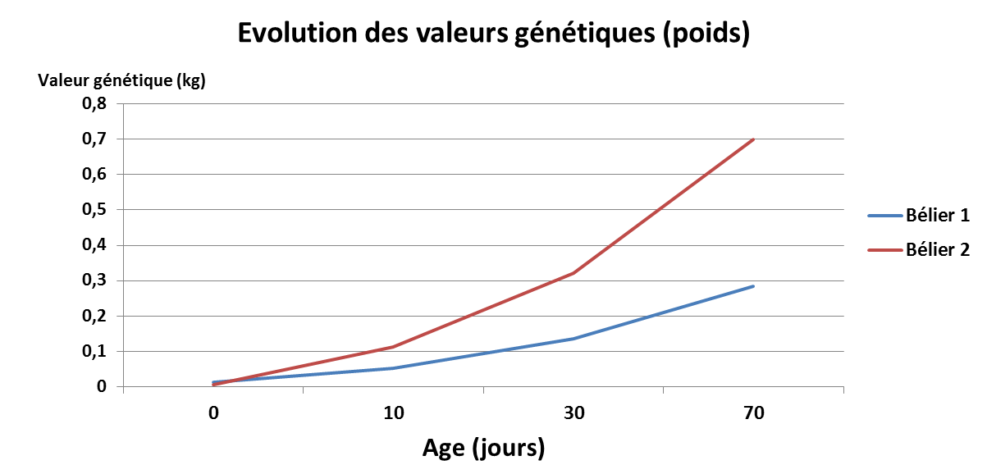
Amélioration génétique
Nouveau schéma de sélection depuis 2014

Slide 232
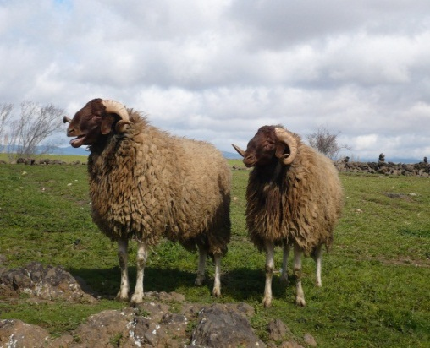

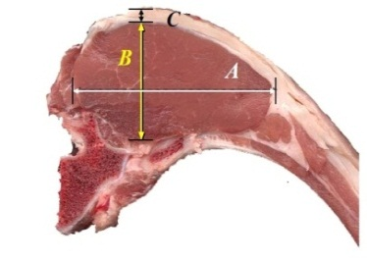
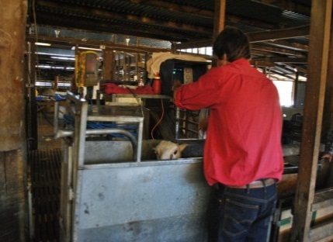
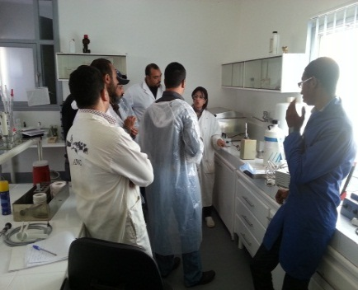
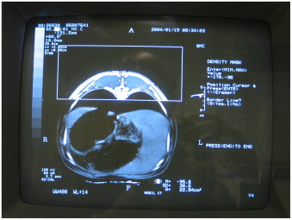
30 meilleurs béliers (performances individuelles et ascendance)
Conformation
Poids
Standard
Qualité bouchère in vivo (l’épaisseur du gras et du muscle)
Centre d’Insémination Artificielle
Entrainement à la collecte
Qualité spermatique
15 meilleurs béliers en testage

Slide 233
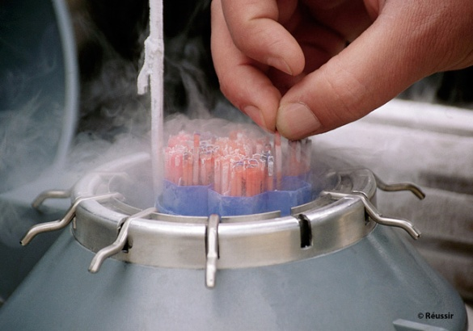
Phase de testage: évaluation génétique sur descendance

Slide 234
Insémination artificielle : Phase de testage
Bélier 1
Bélier 2
Bélier 15
Troupeau 1
30 brebis
Troupeau 2
30 brebis
Troupeau 50
30 brebis
Naissance groupées
Contrôle des agneaux
Contrôle des agneaux
Contrôle des agneaux
Evaluation génétique des béliers
Notes:
To determine the genetic value of these rams with greater precision, these rams will move to the testing phase.
with IA, each ram lambs will be several several farms and therefore in different environments.
We will monitor the performance of growth and conformation and carcass characteristics of lambs by ultrasound technology.
And therefore will have a database for testing and genetic evaluation of rams
Sure, the best rams will be kept IA for next year and worst rams will be replaced by other rams.

Slide 235
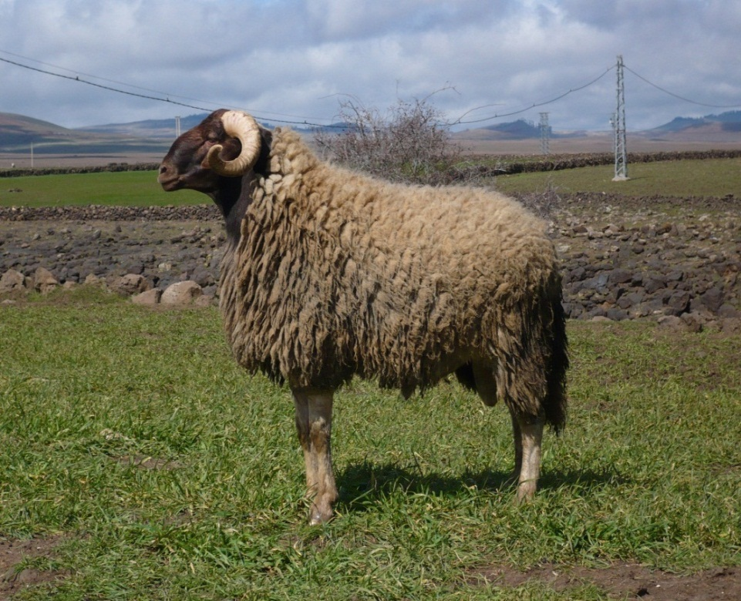
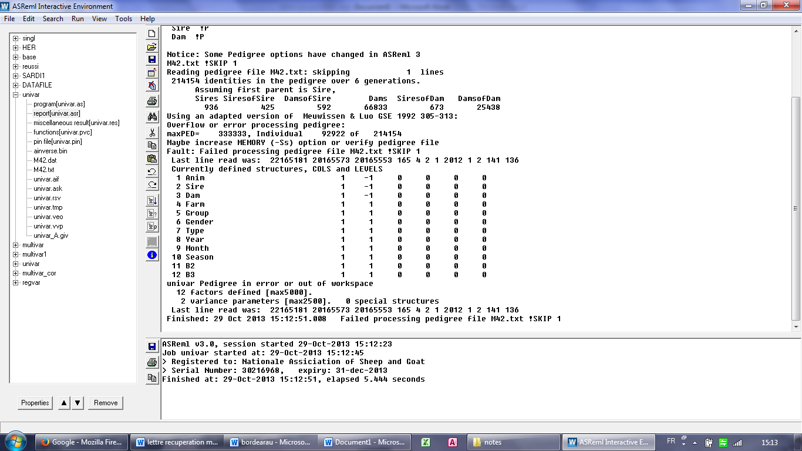
Bélier 2
Classement des béliers selon leurs mérites génétiques
Bélier 10
Catalogue bélier
Améliorateur croissance
Améliorateur qualité bouchère
Améliorateur standard
Bélier 1
Notes:
Programme financé par l’état à travers les CP jusqu’à l’évaluation et confirmation

Slide 237
- Le Centre d’Elevage
Accouplements raisonnés
3 à 5
mois
7 à 12
mois
Entrée de la Bande (pas taille mini)
Contrôle sanitaire
Pesées
Phase
d’Elevage
Pointage
DIFFUSION DIFFERENTIEE SELON ASCENDANCE
- choix des meilleurs pour le testage
- diffusion dans la base
- diffusion hors base
- pas d’élimination (sauf problème)
Résultats et tris

Slide 238
STATIONS DE CONTRÔLE INDIVIDUEL
Accouplements raisonnés
70 j
85 j
141 j
160 j
Entrée de la Bande ( >= 50 agneaux)
Phase d’adaptation ( 15j)
Pesées
Phase de
contrôle Epaisseur
(56 jours) Echographie de gras
Epaisseur
de muscle
Pointage
Réduire l'âge
Carcasses peu
grasse
Accroître le
dév. musculaire
Transition - retour vers l’élevage
- choix des meilleurs pour le testage
- diffusion dans la base
- diffusion hors base
- élimination des 20 % plus mauvais
Résultats et tris

Slide 239
VISITE MAROC
Visite d’un élevage (domaine de Mr Morabit) de race Ile de France et Mérinos précoce (les agneaux de ces derniers sont plus fragiles). Les autres éleveurs essaye de faire l’élevage de cette race mais ils ne réussissent pas, pourquoi ???
Les mâles de ces deux races sont réservés pour la reproduction (avec des femelles de la population ovine locale) par les éleveurs des mois avant leurs maturités pour produire des agneaux industriels. Ces agneaux sont vendus à l’âge de 100 jours (30 kg), alors qu’ils sont encore sous leurs mères (allaités) ce qui donne un gout et une consistance à la viande très apprécier surtout pour le Méchoui.
La gérante de cette ferme Ing. Fatima Zohra Fatene
Mail: f.ftene@nabatchaouia.com www.nabatchaouia.com
Tél : +212 693096258 +212622336302
Elle fait des essais sur champs (sous la coupe de l’ONSA) avec des critères très intéressants : préférence des consommateurs, avantage agricoles…..Ces essais se font partout ou l’ONSA veut introduire de nouvelle variétés pour évité le biais de l’environnement.

